Slide 1
ВОИНСКИЕ ЗАХОРОНЕНИЯ,
ПАМЯТНЫЕ МЕСТА
НЕСВИЖСКИЙ РАЙОН

Slide 2
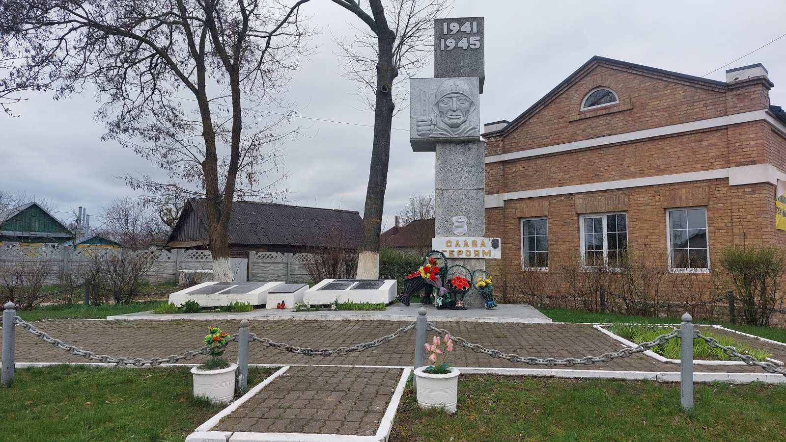
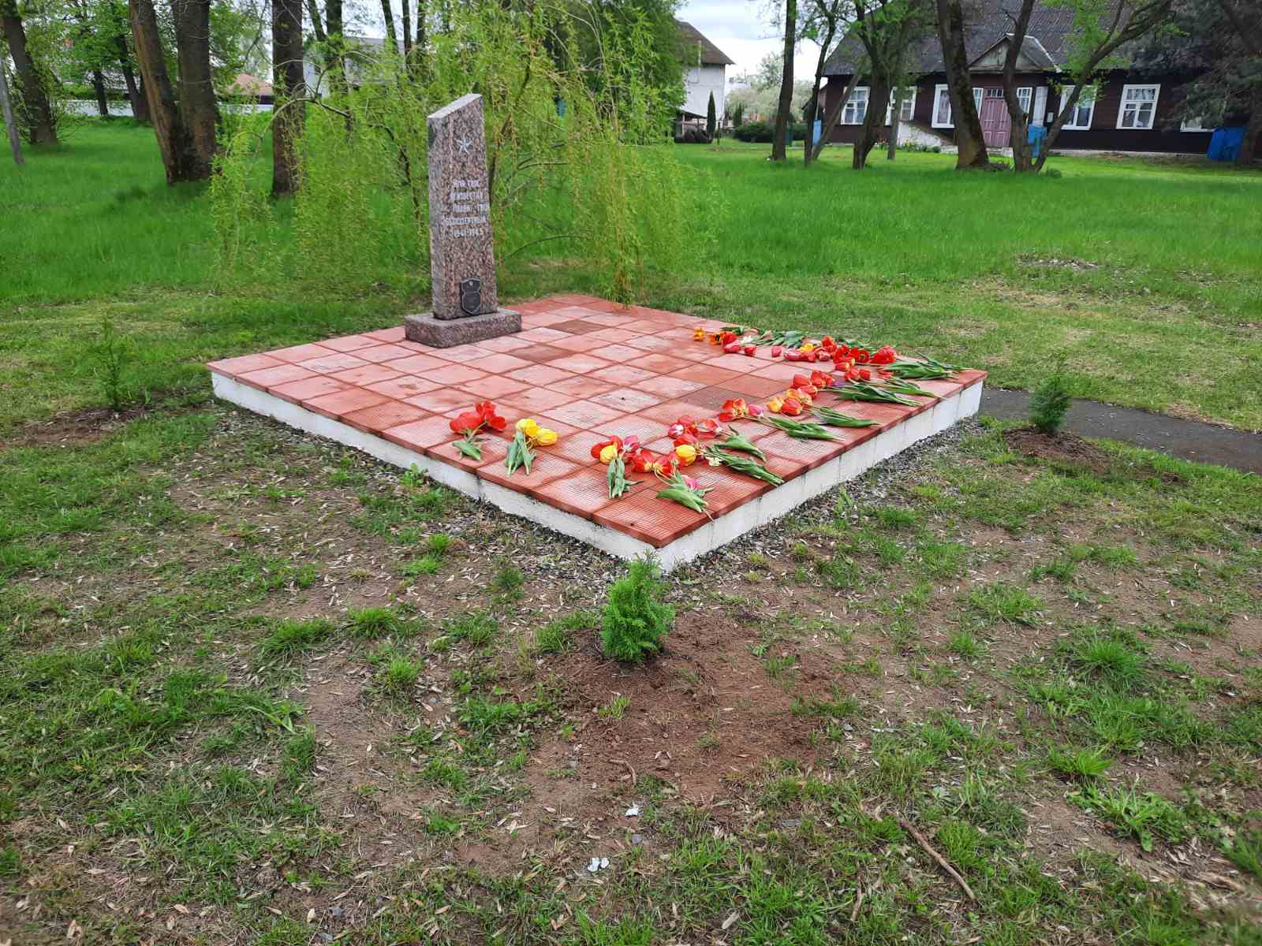
Городейский поселковый исполнительный комитет
Братская могила советских воинов и партизан
Могила неизвестного солдата
Ответственные: ОАО «Городейский сахарный комбинат», Городейский поселковый исполнительный комитет, УП «Несвижское ЖКХ», ГУО «Средняя школа №1 г.п.Городея», отдел идеологической работы, культуры и по делам молодежи райисполкома
Ответственные: ОАО «Городейский сахарный комбинат», Городейский поселковый исполнительный комитет, учреждение здароохранения «Несвижская центральная районная больница», ГУО «Средняя школа №1 г.п.Городея», отдел идеологической работы, культуры и по делам молодежи райисполкома

Slide 3
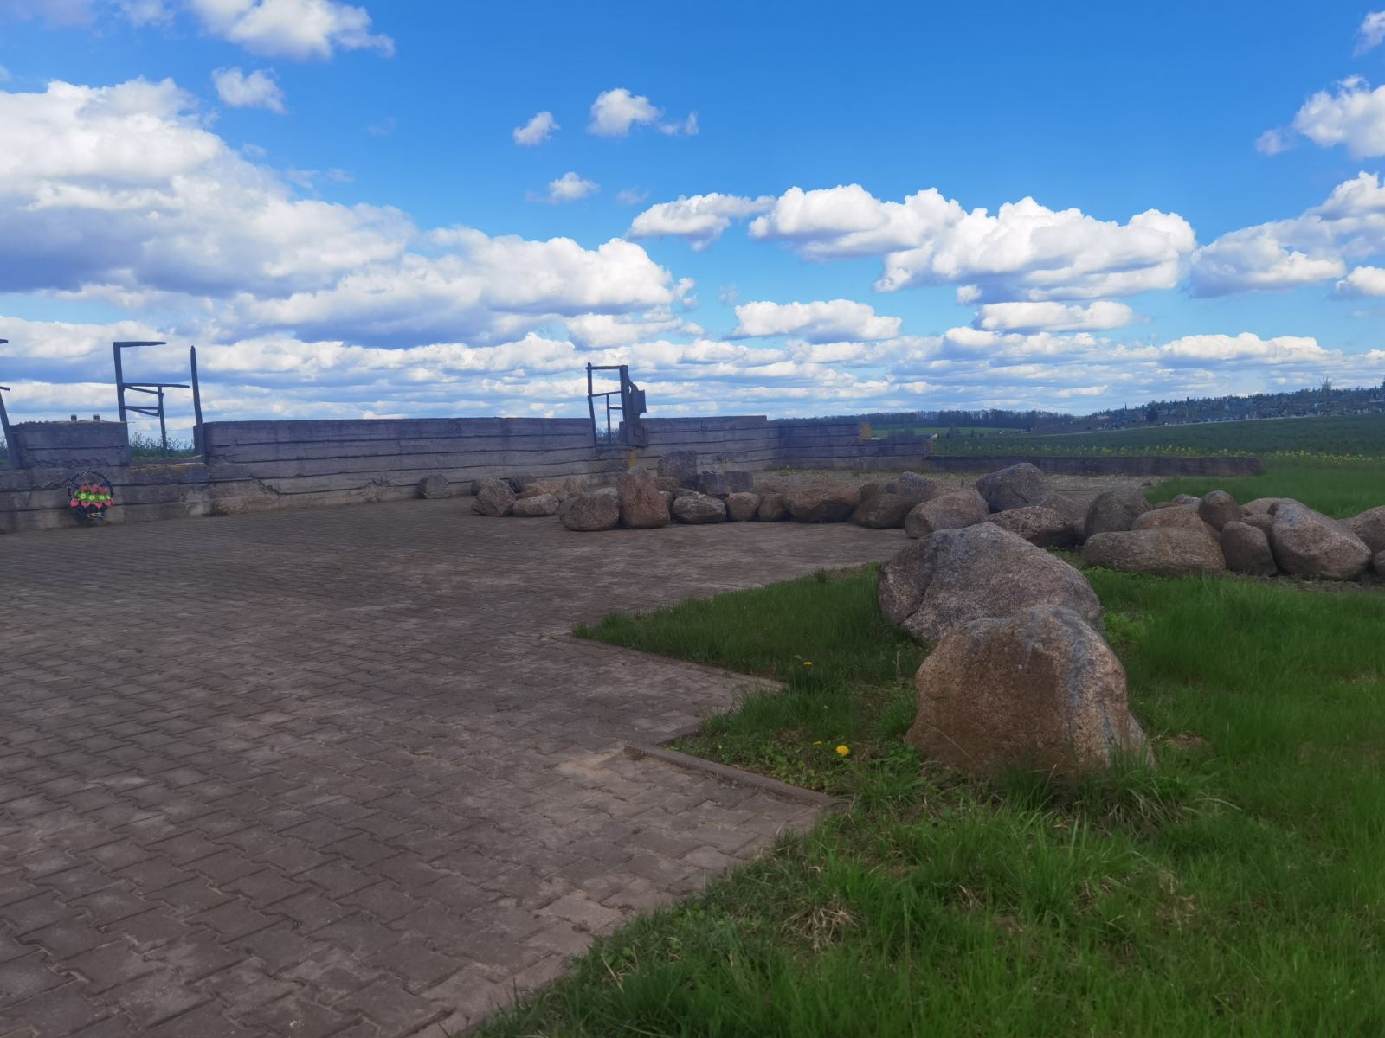
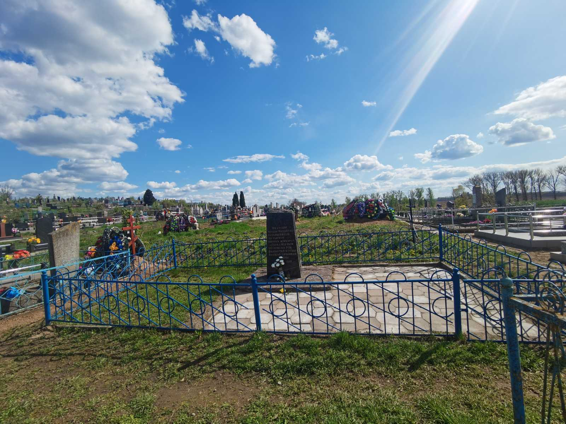
Городейский поселковый исполнительный комитет
Место казни жертв фашизма
Братская могила жертв фашизма
Ответственные: ОАО «Городейский сахарный комбинат», Городейский поселковый исполнительный комитет, УП «Несвижское ЖКХ», ГУО «Городейская вспомогательная школа-интернат», отдел идеологической работы, культуры и по делам молодежи райисполкома
Ответственные: ОАО «Городея», Городейский поселковый исполнительный комитет, УП «Несвижское ЖКХ», ГУО «Средняя школа №2 г.п.Городея», отдел идеологической работы, культуры и по делам молодежи райисполкома

Slide 4
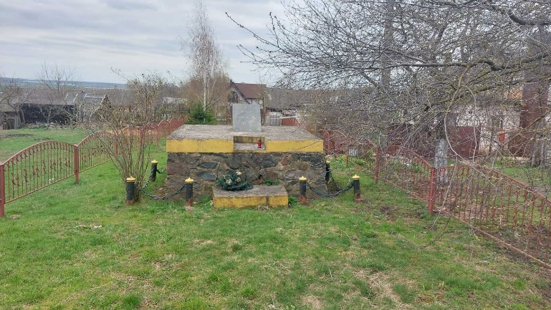
Городейский поселковый исполнительный комитет
Памятный знак жертвам Первой мировой войны
Ответственные: ОАО «Городейский сахарный комбинат», Городейский поселковый исполнительный комитет, УП «Несвижское ЖКХ», ГУО «Средняя школа №1 г.п.Городея», отдел идеологической работы, культуры и по делам молодежи райисполкома

Slide 5
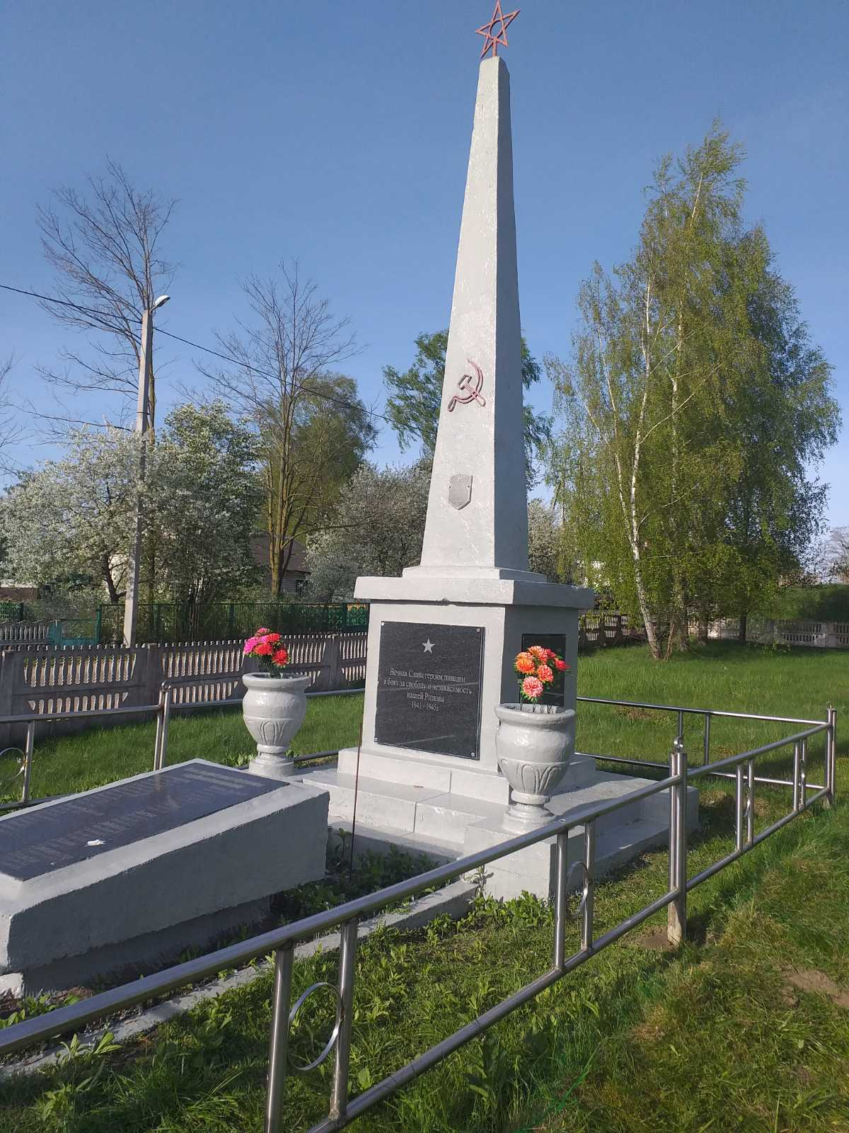
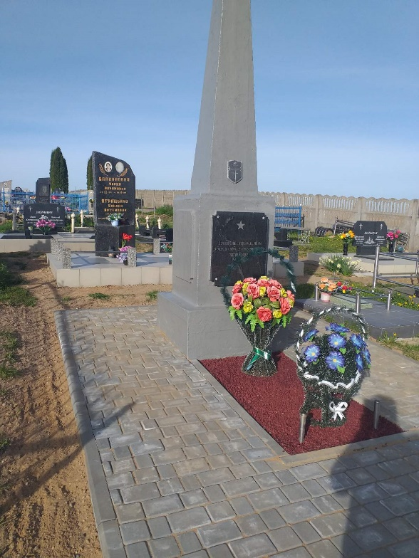
Городейский сельский исполнительный комитет
Братская могила партизан и жертв фашизма
Братская могила советских военнопленных
Ответственные: ОАО «Городея», Городейский сельский исполнительный комитет, ГУО «Лысицкий УПК д/с-СШ», отдел идеологической работы, культуры и по делам молодежи райисполкома
Ответственные: ОАО «Городея», Городейский сельский исполнительный комитет, ГУО «СШ №2 г.п.Городея», отдел идеологической работы, культуры и по делам молодежи райисполкома

Slide 6
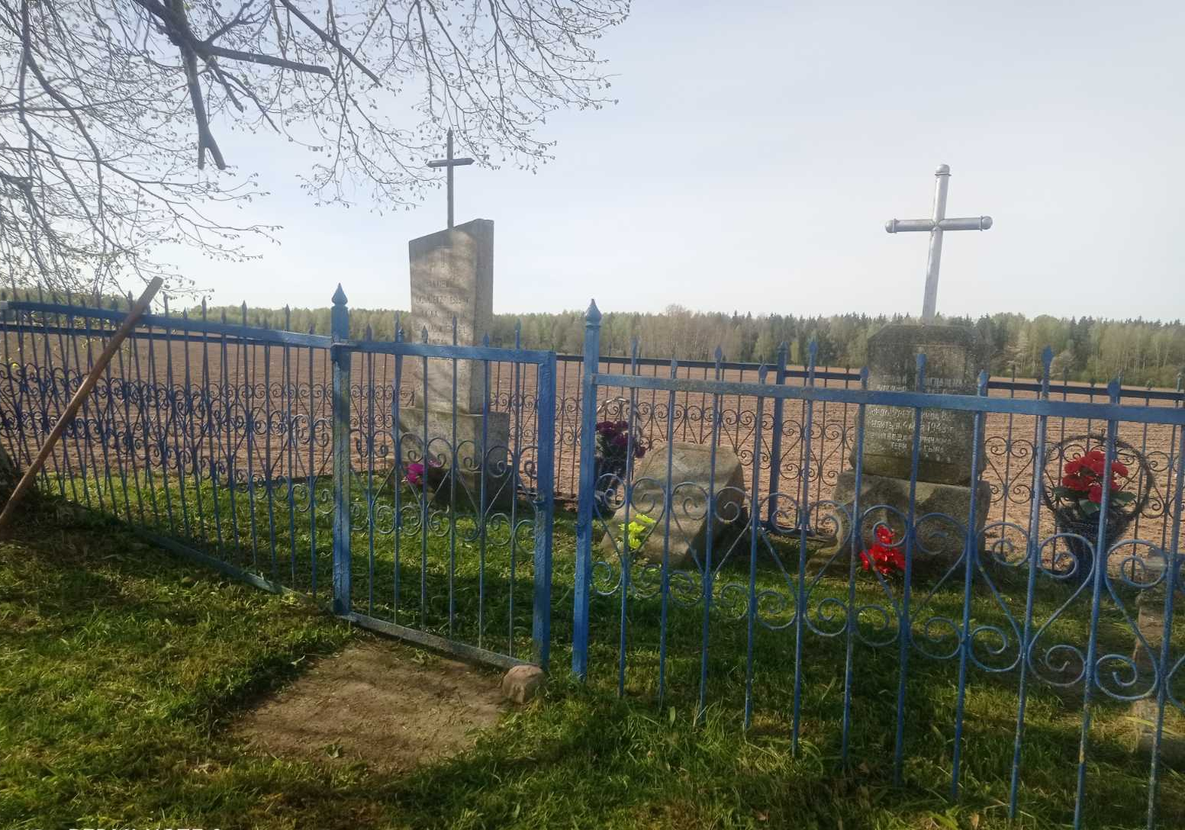
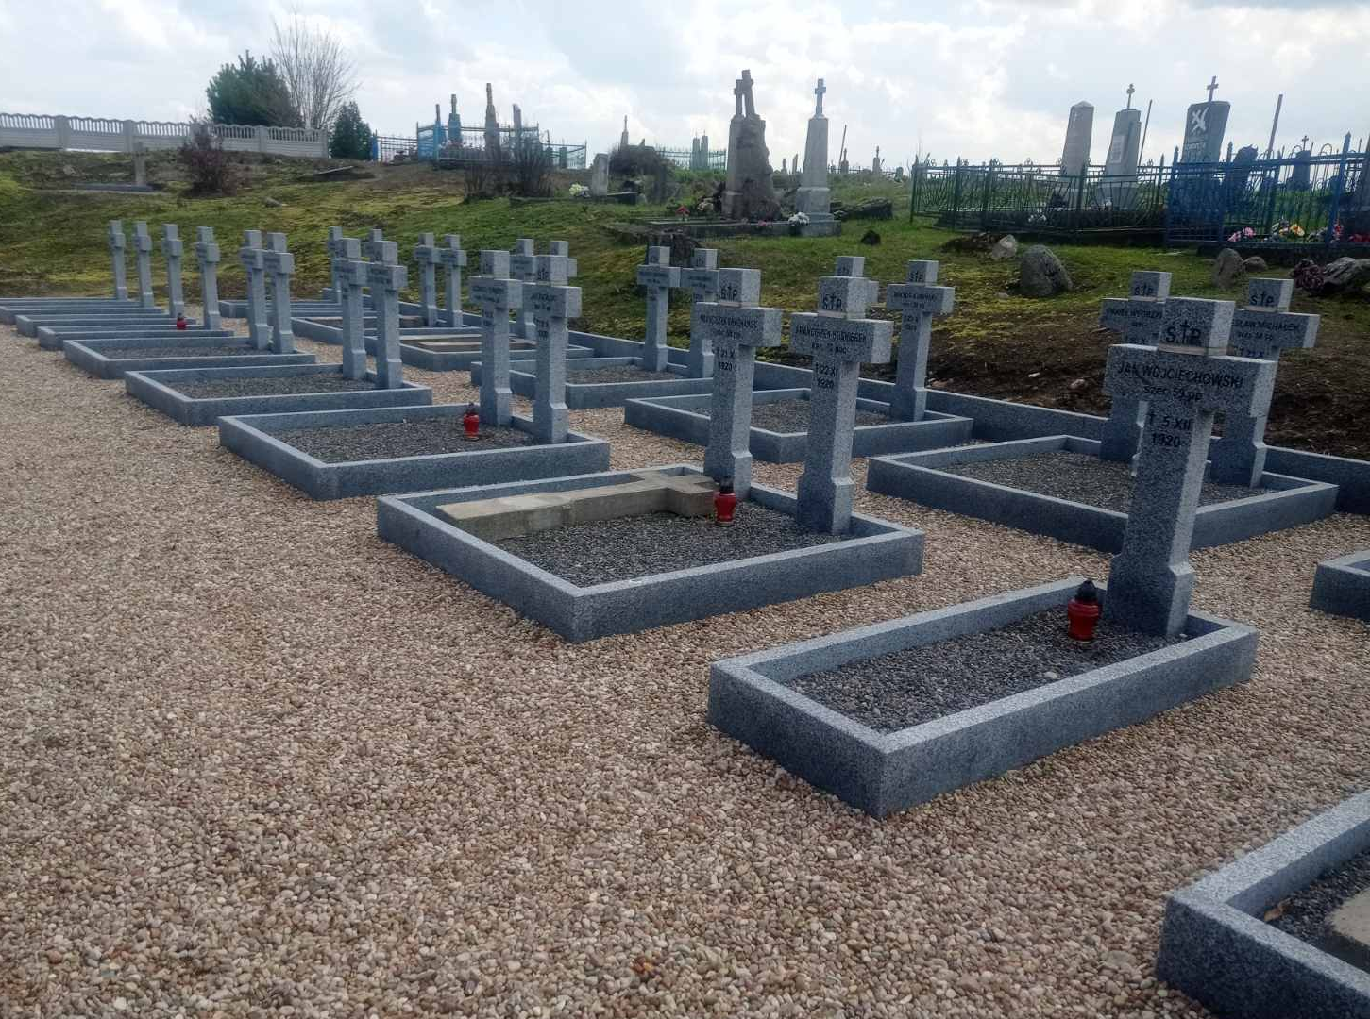
Городейский сельский исполнительный комитет
Братская могила партизан и жертв фашизма
Захоронение военнослужащих польской армии
Ответственные: ГП «ЭБ «Свекловичная», Городейский сельский исполнительный комитет, ГУО «СШ №1 г.п.Городея», отдел идеологической работы, культуры и по делам молодежи райисполкома
Ответственные: ГП «ЭБ «Свекловичная», Городейский сельский исполнительный комитет, ГУО «СШ №1 г.п.Городея», отдел идеологической работы, культуры и по делам молодежи райисполкома

Slide 7
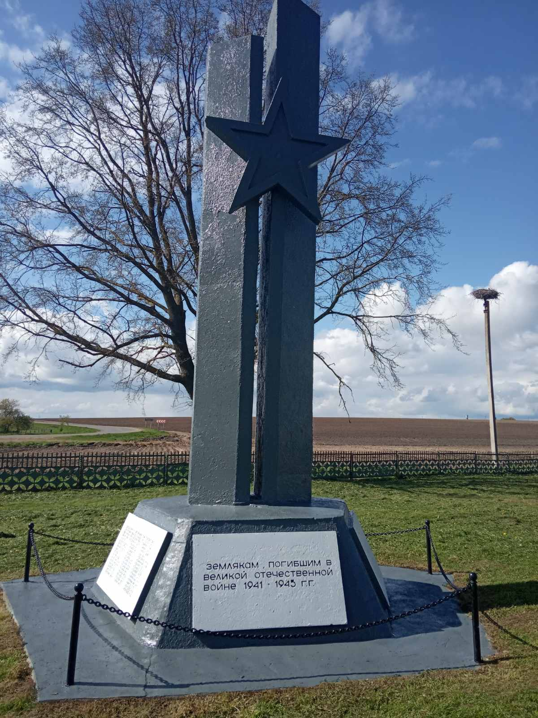
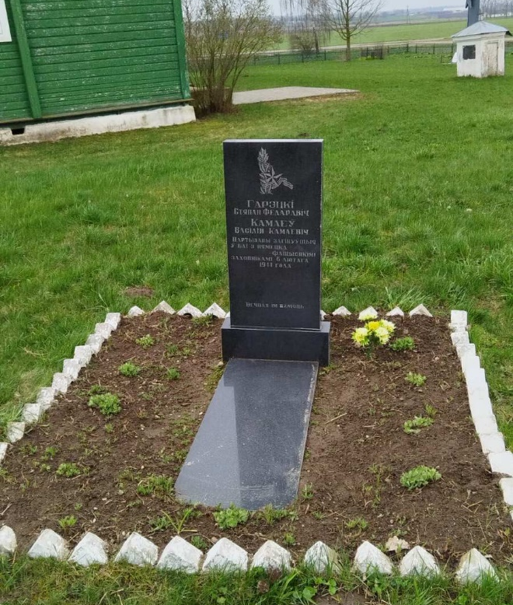
Городейский сельский исполнительный комитет
Памятник погибшим землякам
Братская могила В.Камаева и С.Горецкого
Ответственные: ОАО «Несвижские Островки», Городейский сельский исполнительный комитет, ГУО «Островский УПК д/с-СШ», отдел идеологической работы, культуры и по делам молодежи райисполкома
Ответственные: ОАО «Несвижские Островки», Городейский сельский исполнительный комитет, ГУО «Островский УПК д/с-СШ», отдел идеологической работы, культуры и по делам молодежи райисполкома

Slide 8
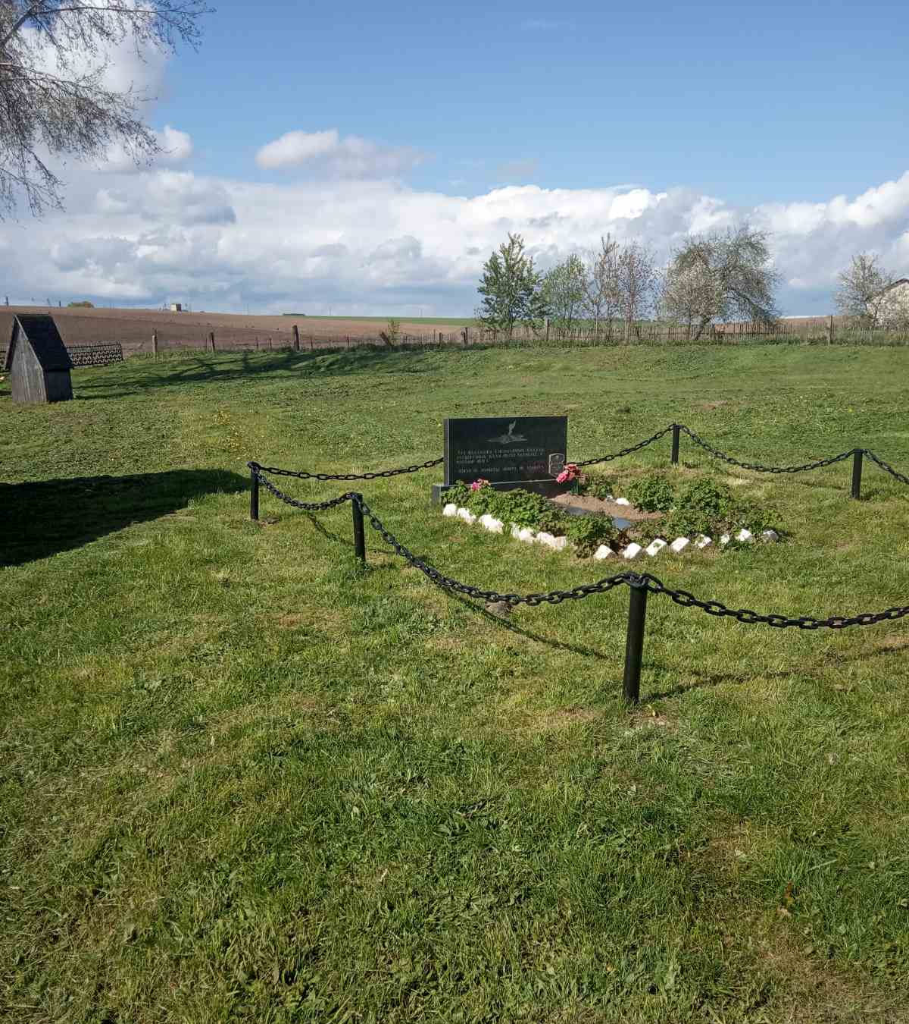
Городейский сельский исполнительный комитет
Памятник погибшим землякам
Ответственные: ОАО «Несвижские Островки», Городейский сельский исполнительный комитет, ГУО «Островский УПК д/с-СШ», отдел идеологической работы, культуры и по делам молодежи райисполкома

Slide 9
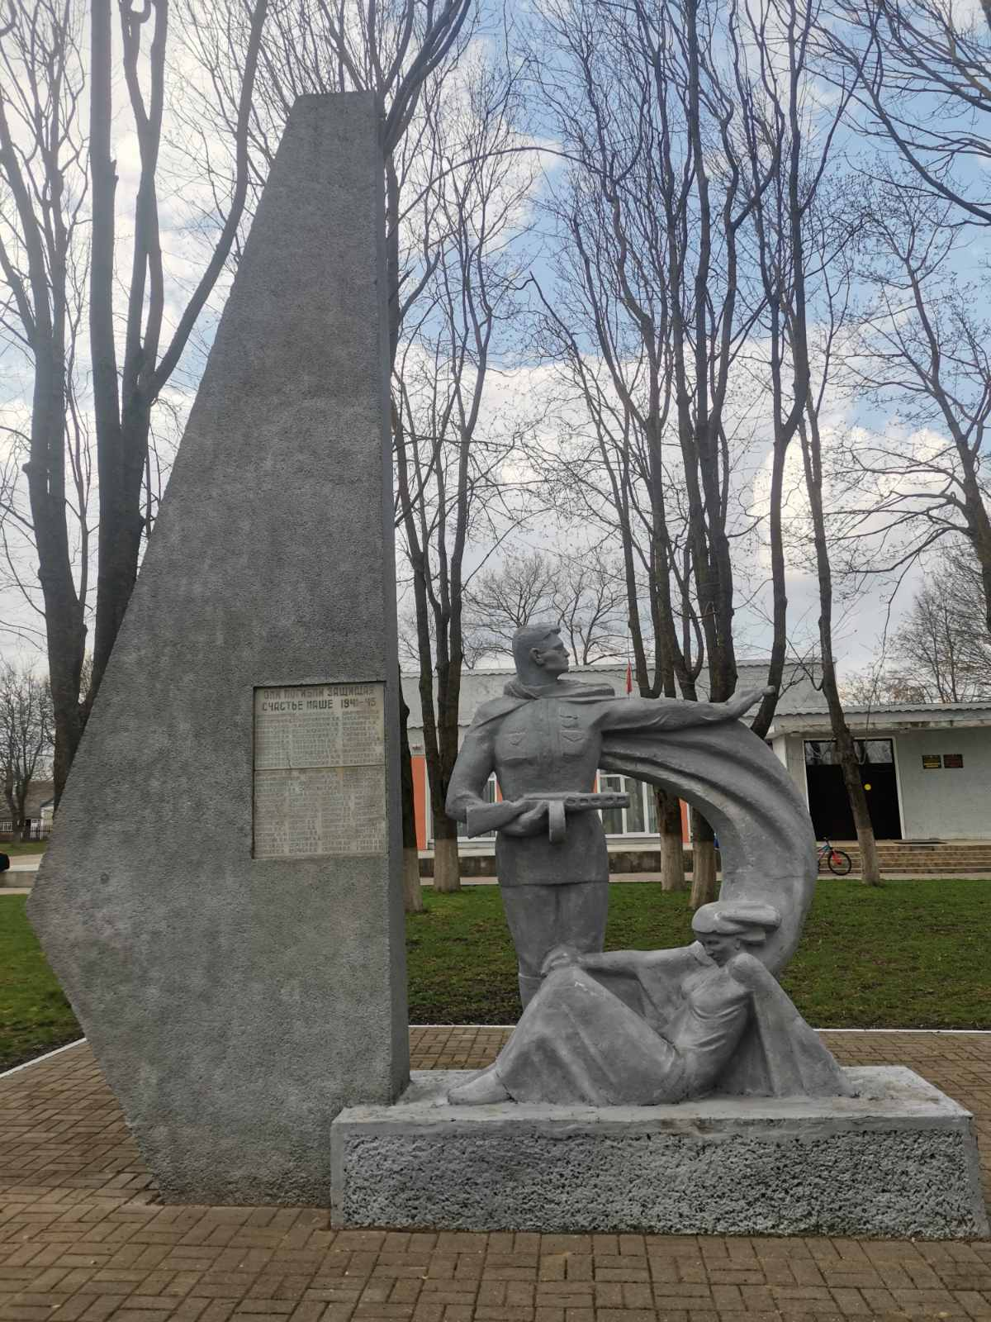
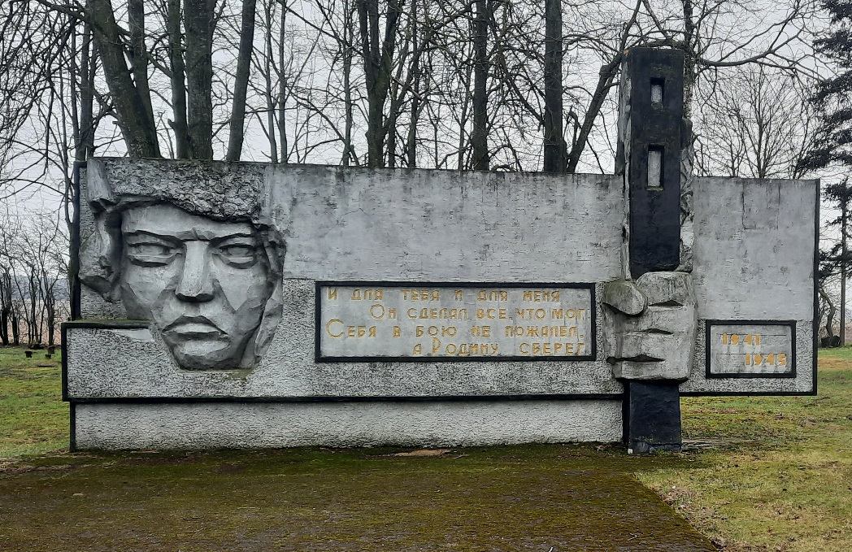
Козловский сельский исполнительный комитет
Памятник погибшим землякам
Памятник погибшим землякам
Ответственные: ОАО «НОВАЯ ЖИЗНЬ», Козловский сельский исполнительный комитет, ГУО «Оношковский УПК д/с-СШ», Оношковский СДК, отдел идеологической работы, культуры и по делам молодежи райисполкома
Ответственные: ОАО «НОВАЯ ЖИЗНЬ», Козловский сельский исполнительный комитет, ГУО «Оношковский УПК д/с-СШ», отдел идеологической работы, культуры и по делам молодежи райисполкома

Slide 10
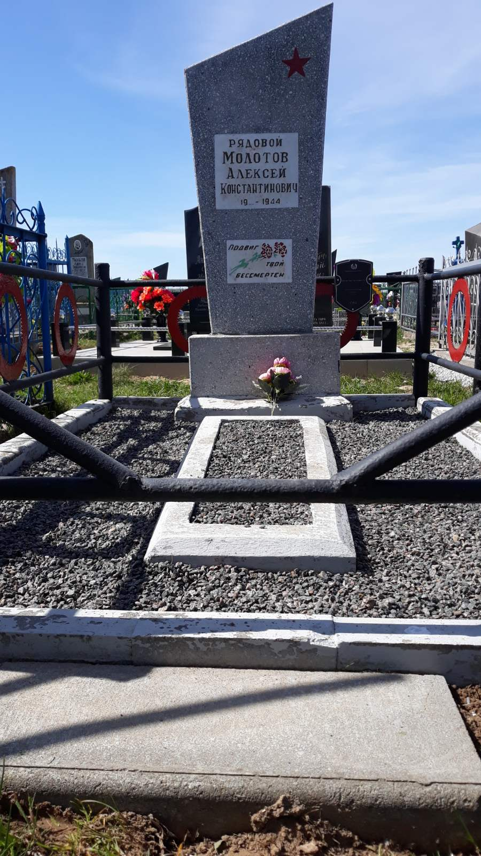
Козловский сельский исполнительный комитет
Могила рядового А.К.Молотова
Ответственные: ОАО «НОВАЯ ЖИЗНЬ», Козловский сельский исполнительный комитет, ГУО «Оношковский УПК д/с-СШ», отдел идеологической работы, культуры и по делам молодежи райисполкома

Slide 11
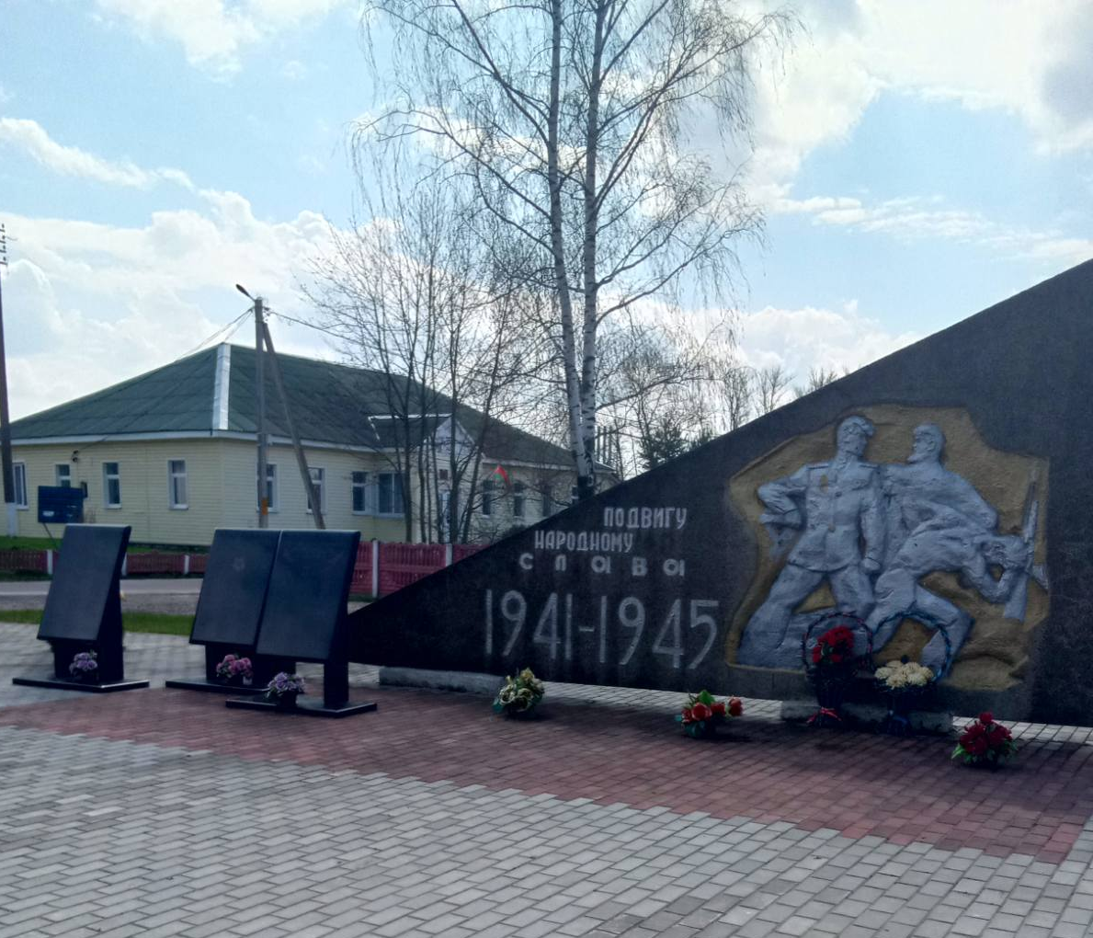
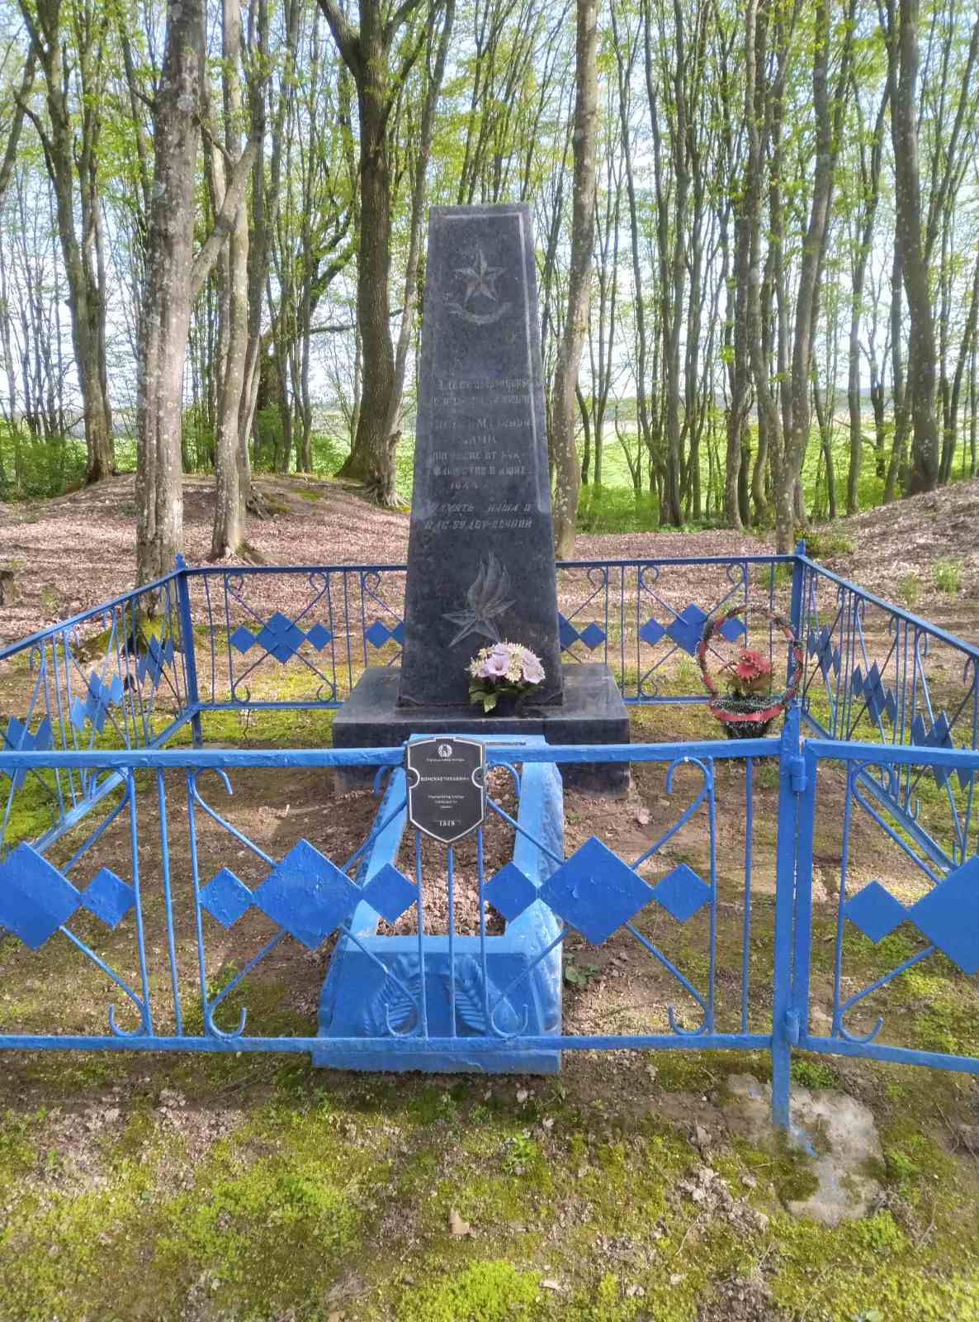
Ланский сельский исполнительный комитет
Памятник погибшим землякам
Братская могила партизан Жук Петра и Мелании
Ответственные: ОАО «Лань-Несвиж», Ланский сельский исполнительный комитет, ГУО «Ланский УПК д/с-СШ», Ланский СДК, управление по образованию, спорту и туризму райисполкома
Ответственные: ОАО «Лань-Несвиж», Ланский сельский исполнительный комитет, ГУО «Ланский УПК д/с-СШ», управление по образованию, спорту и туризму райисполкома

Slide 12
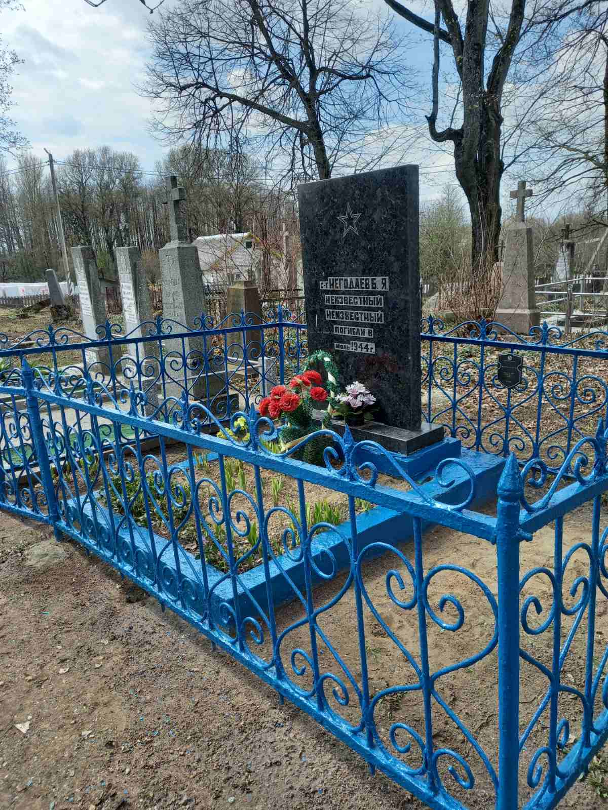
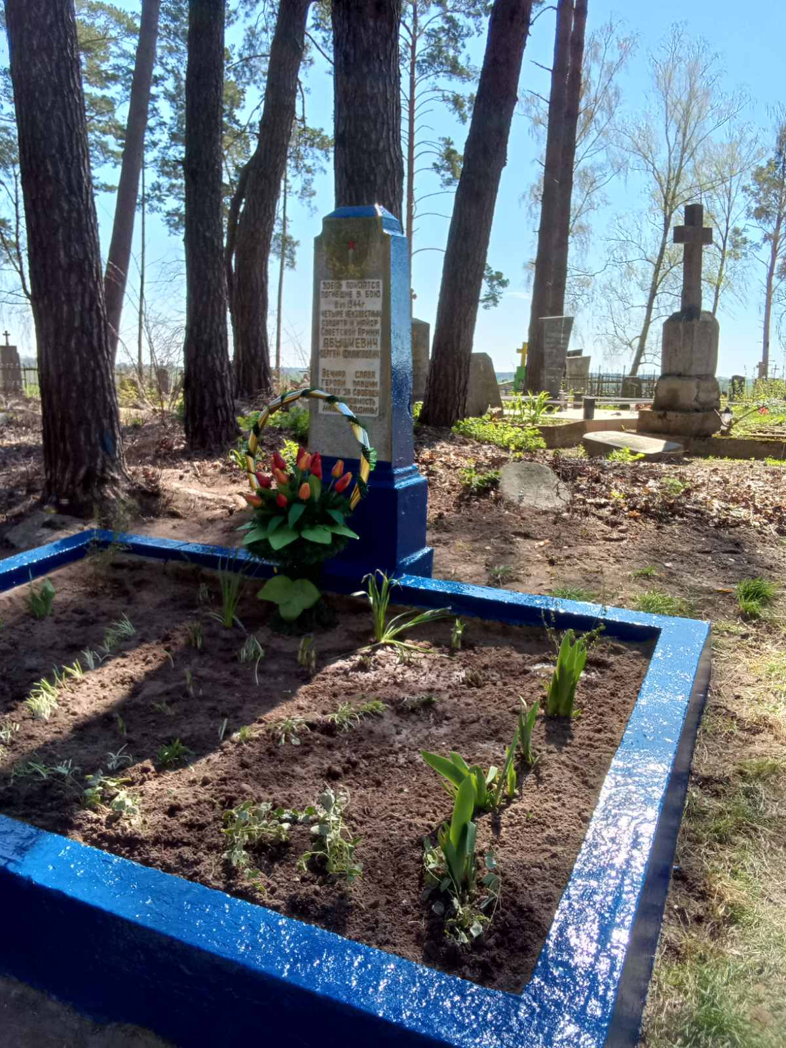
Ланский сельский исполнительный комитет
Братская могила советских воинов
Братская могила советских воинов
Ответственные: ОАО «Лань-Несвиж», Ланский сельский исполнительный комитет, ГУО «Ланский УПК д/с-СШ», управление по образованию, спорту и туризму райисполкома
Ответственные: ОАО «Лань-Несвиж», Ланский сельский исполнительный комитет, ГУО «Ланский УПК д/с-СШ», Ланский СДК, управление по образованию, спорту и туризму райисполкома

Slide 13
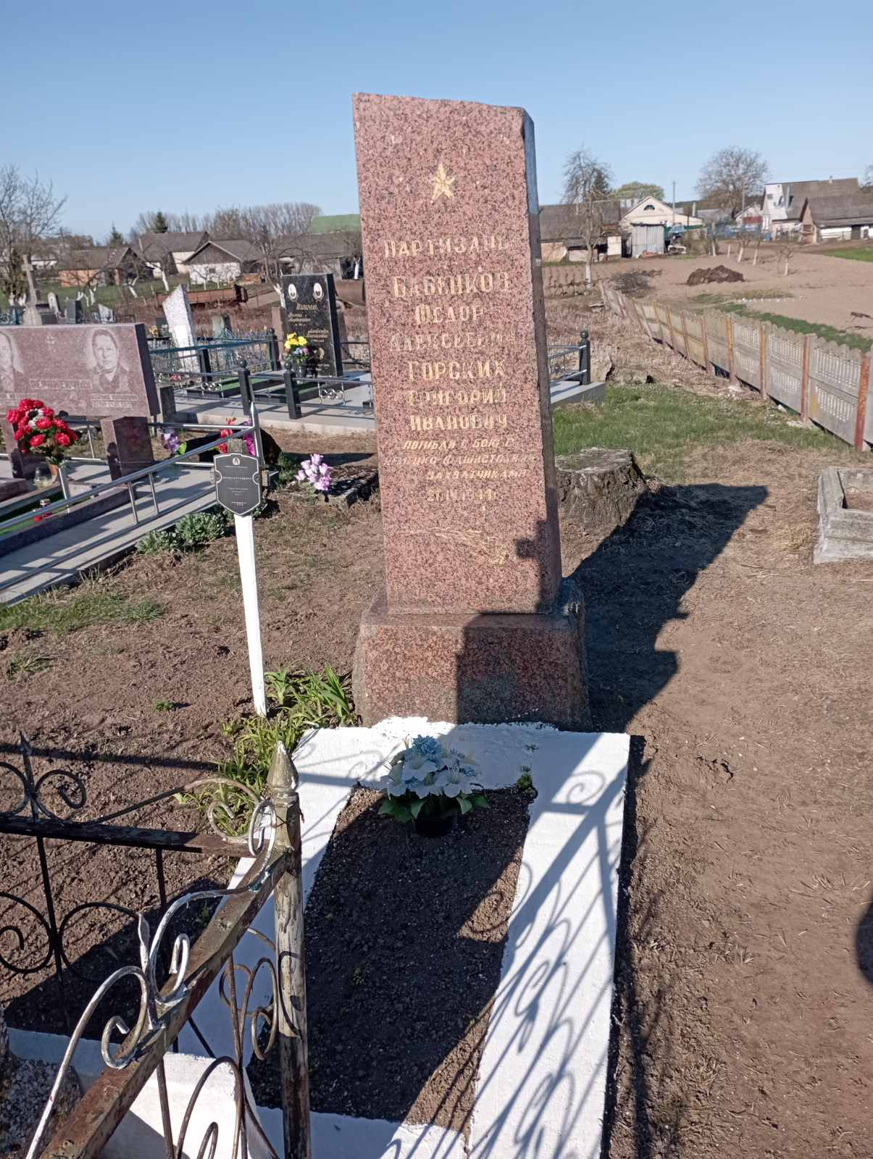
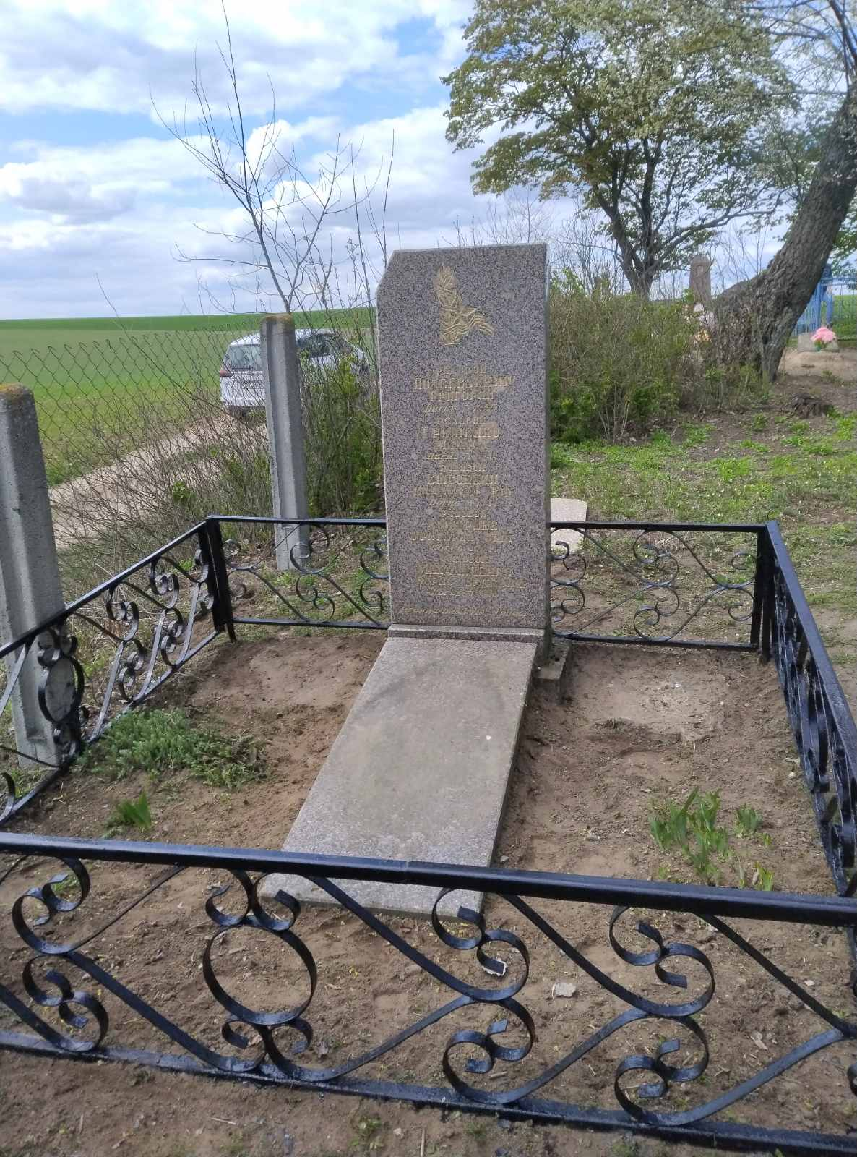
Ланский сельский исполнительный комитет
Братская могила советских воинов
Братская могила Ф. Бобенкова и Г. Горских
Ответственные: ЗАО «1 Мая», Ланский сельский исполнительный комитет, Леоновичский СДК, управление по образованию, спорту и туризму райисполкома
Ответственные: ЗАО «1 Мая», Ланский сельский исполнительный комитет, ГУО «Солтановщинский УПК д/с-СШ», управление по образованию, спорту и туризму райисполкома

Slide 14
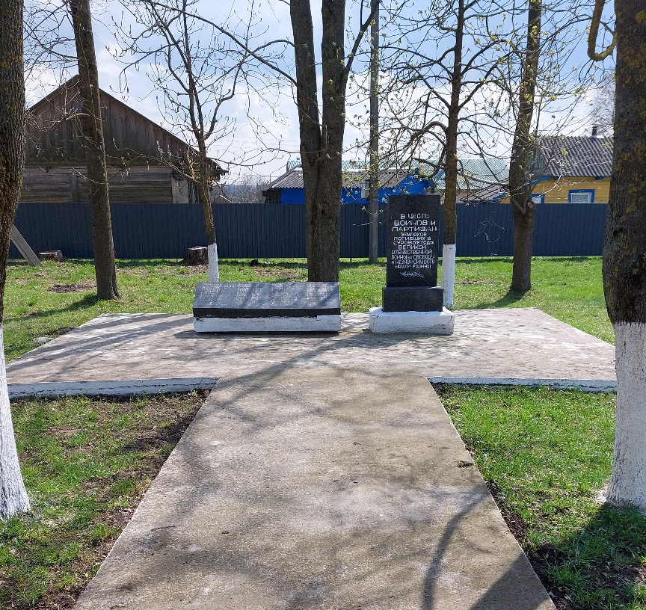
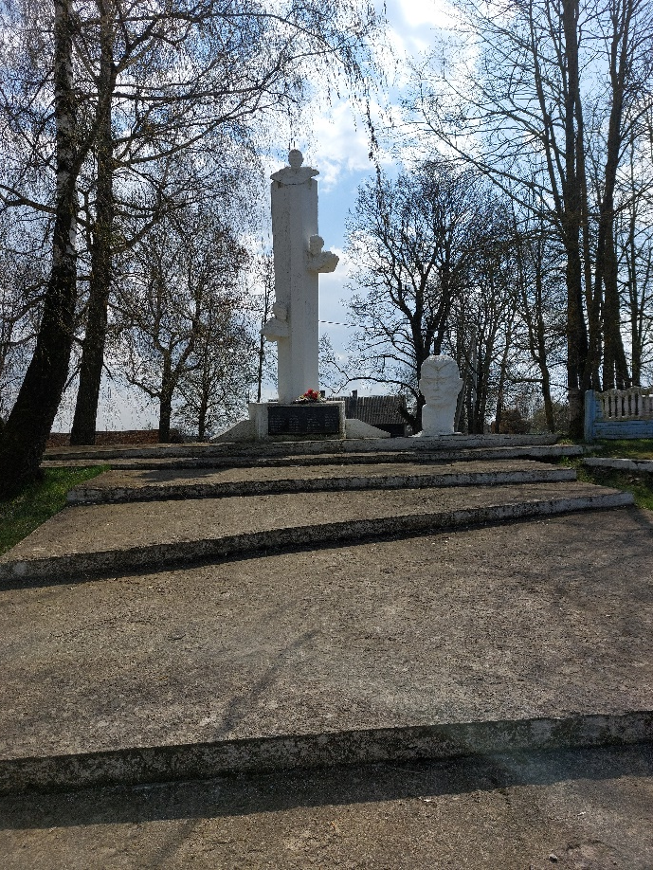
Ланский сельский исполнительный комитет
Памятник погибшим землякам
Памятник погибшим землякам
Ответственные: ЗАО «1 Мая», Ланский сельский исполнительный комитет, ГУО «Солтановщинский УПК д/с-СШ», управление по образованию, спорту и туризму райисполкома
Ответственные: ЗАО «1 Мая», Ланский сельский исполнительный комитет, ГУО «Солтановщинский УПК д/с-СШ», управление по образованию, спорту и туризму райисполкома

Slide 15
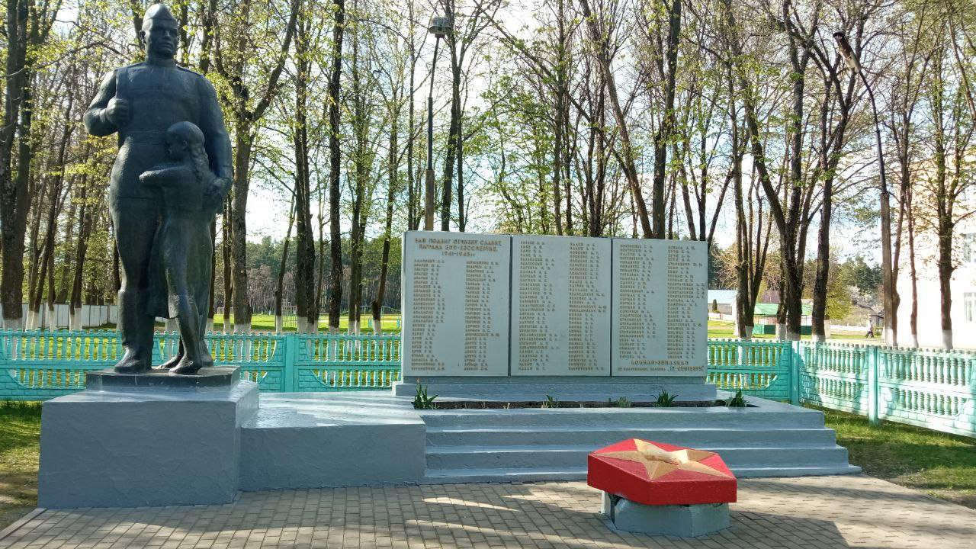
Липский сельский исполнительный комитет
Памятник погибшим землякам
Ответственные: ОАО «17 Сентября», Липский сельский исполнительный комитет, ГУО «Липский УПК д/с-СШ», управление по труду, занятости и социальной защите райисполкома

Slide 16
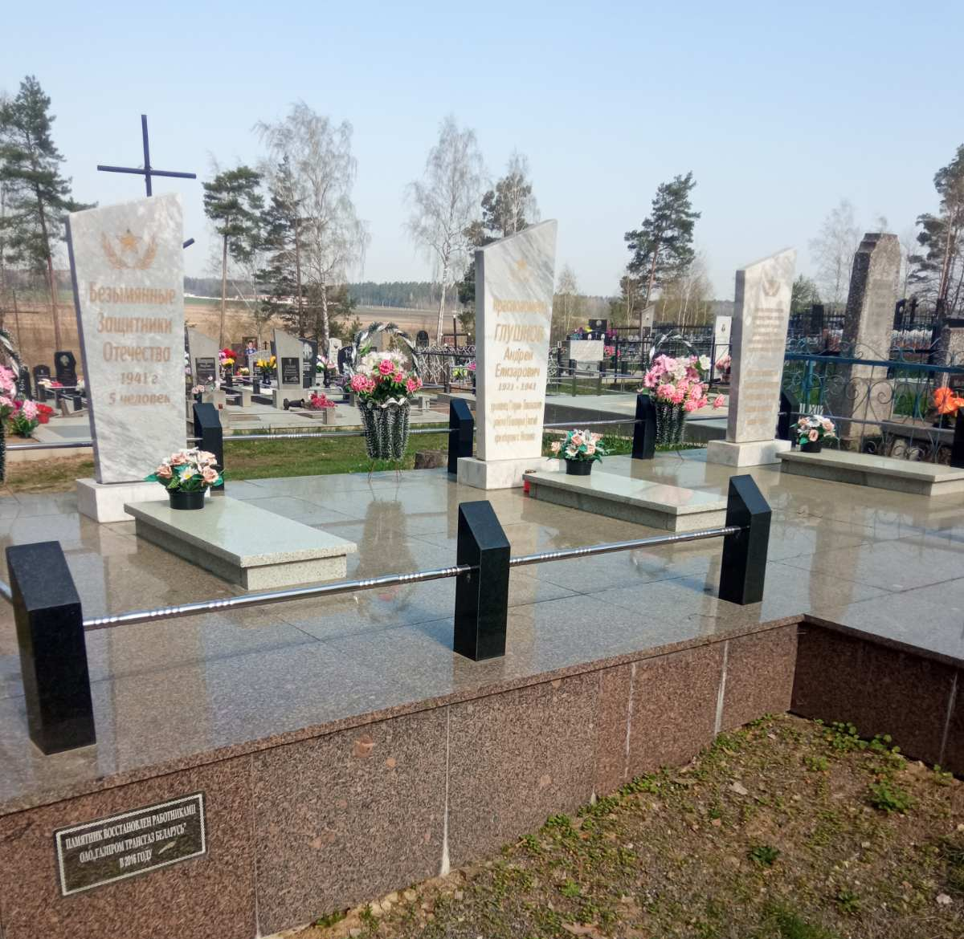
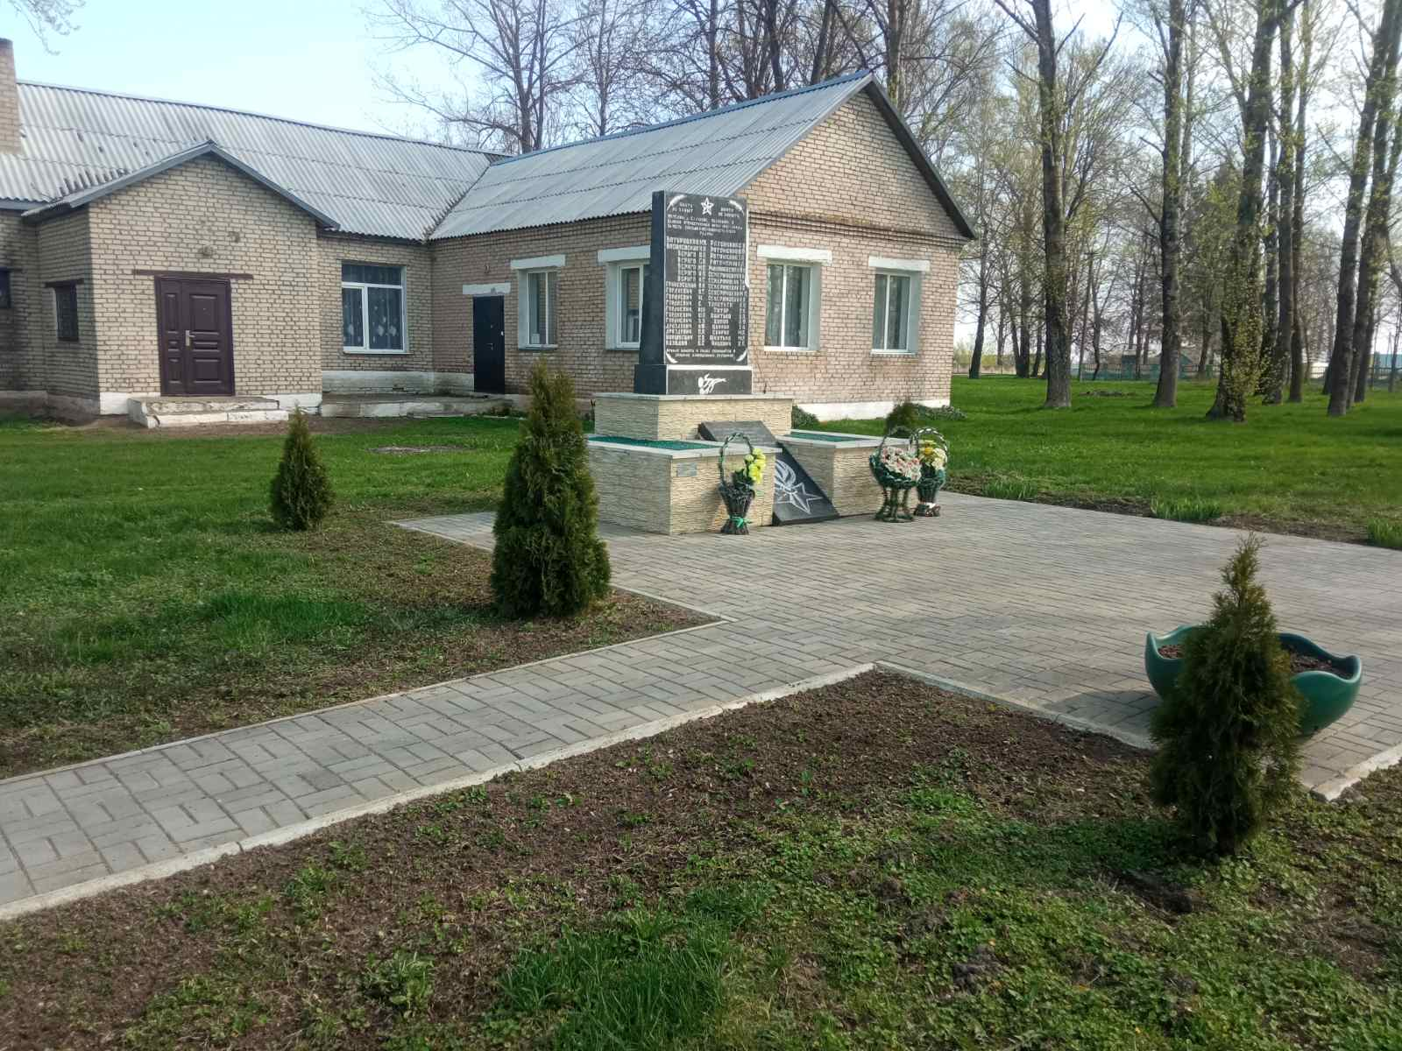
Несвижский сельский исполнительный комитет
Могила неизвестного солдата
Памятник погибшим землякам
Ответственные: УП «Несвижское ЖКХ», Несвижский сельский исполнительный комитет, ГУО «Несвижская гимназия», отдел идеологической работы, культуры и по делам молодежи райисполкома
Ответственные: ОАО «Несвижский райагросервис», Несвижский сельский исполнительный комитет, Славковский сельский клуб, отдел идеологической работы, культуры и по делам молодежи райисполкома

Slide 17
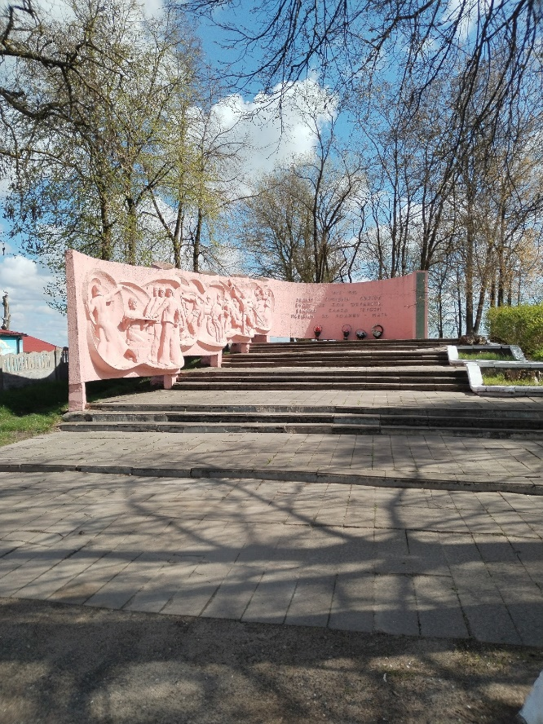
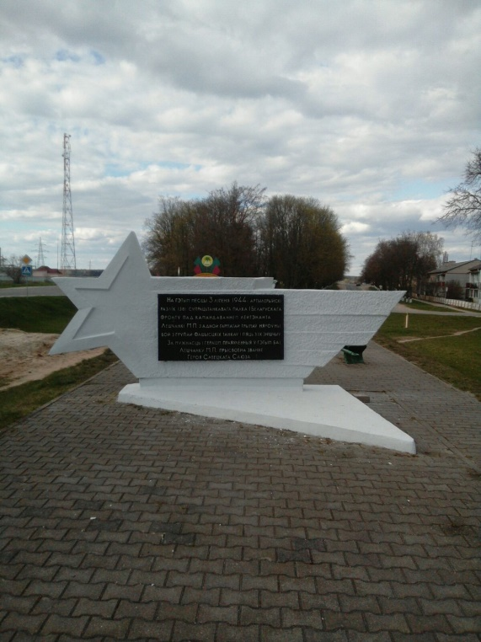
Несвижский сельский исполнительный комитет
Памятник погибшим землякам
Памятная стела Герою Советского Союза Лещенко Н.П. за освобождение г.Несвижа
Ответственные: РУСП «Минское племпредприятие» Несвижский филиал, Несвижский сельский исполнительный комитет, ГУО «Несвижская гимназия», центр народного творчества, отдел идеологической работы, культуры и по делам молодежи райисполкома
Ответственные: ОАО «Несвижский райагросервис», Несвижский сельский исполнительный комитет, ГУО «Карцевичская СШ», отдел идеологической работы, культуры и по делам молодежи райисполкома

Slide 18
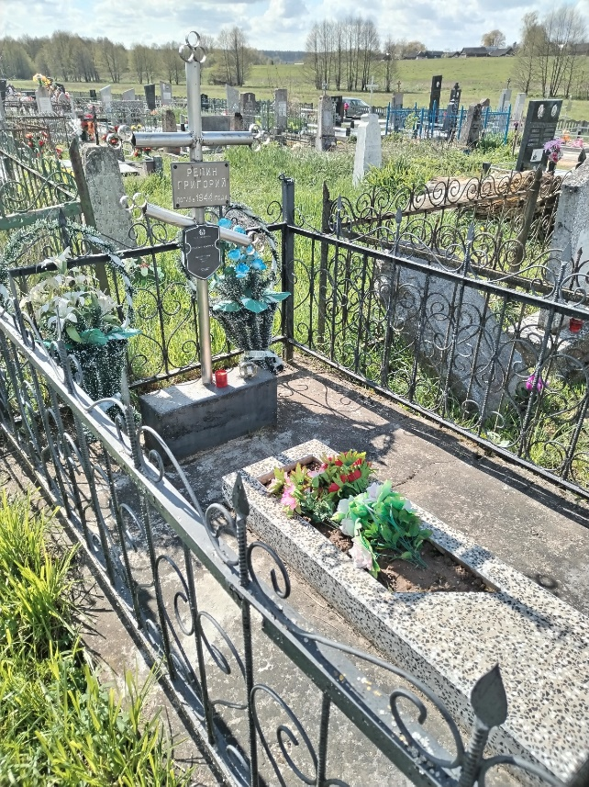
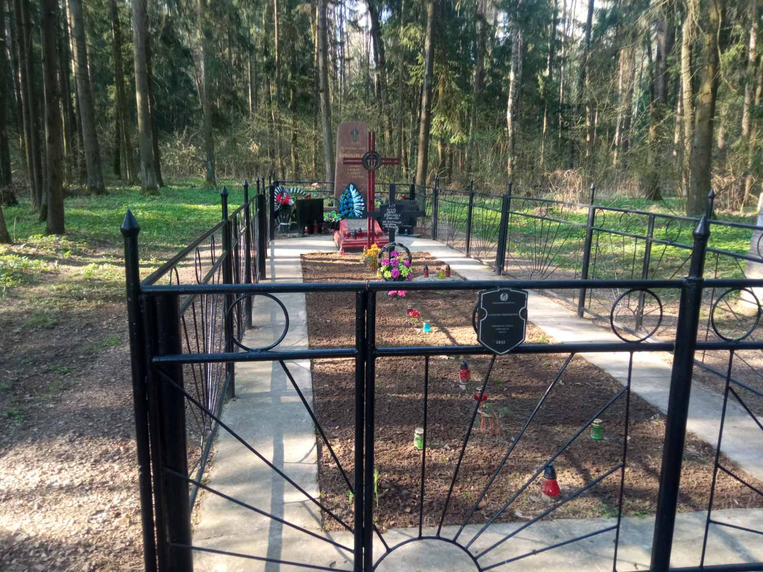
Несвижский сельский исполнительный комитет
Могила рядового Г.Репина
Братская могила жертв фашизма
Ответственные: ОАО «Несвижский райагросервис», Несвижский сельский исполнительный комитет, ГУО «Карцевичская СШ», отдел идеологической работы, культуры и по делам молодежи райисполкома
Ответственные: ОАО «Несвижский райагросервис», Несвижский сельский исполнительный комитет, ГУО «Карцевичская СШ», отдел идеологической работы, культуры и по делам молодежи райисполкома

Slide 19
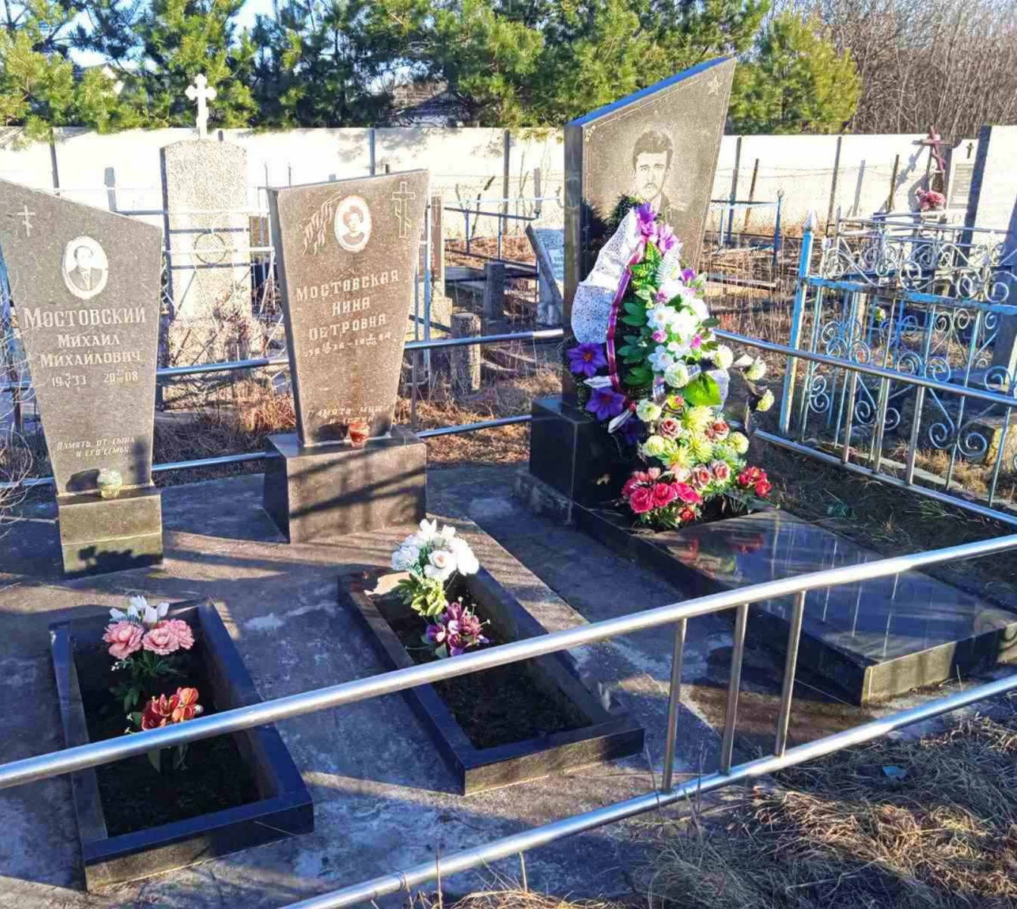
Несвижский сельский исполнительный комитет
Могила воина-интернационалиста Ю.М. Мостовского
Ответственные: ГУО «Несвижская гимназия», отдел идеологической работы, культуры и по делам молодежи райисполкома

Slide 20
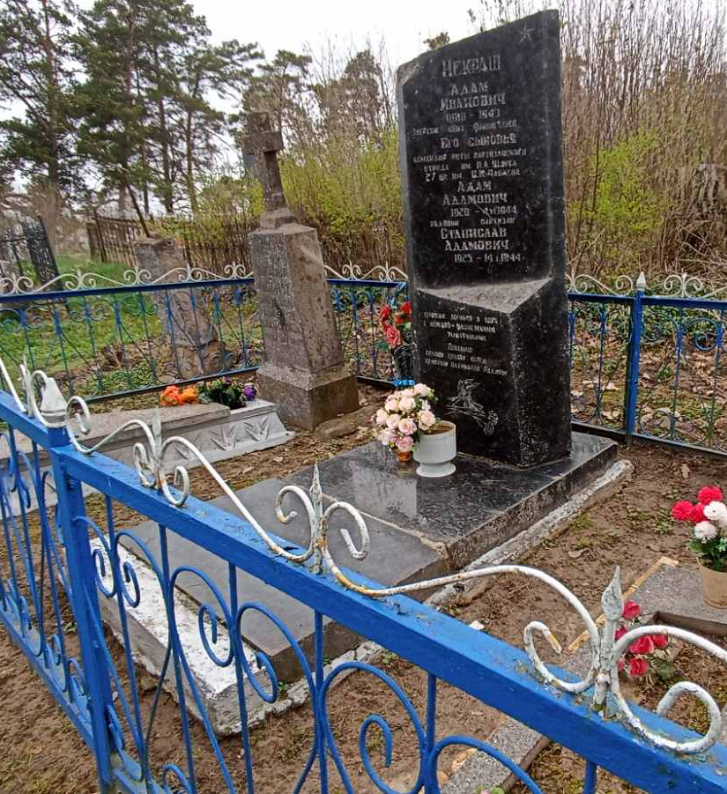
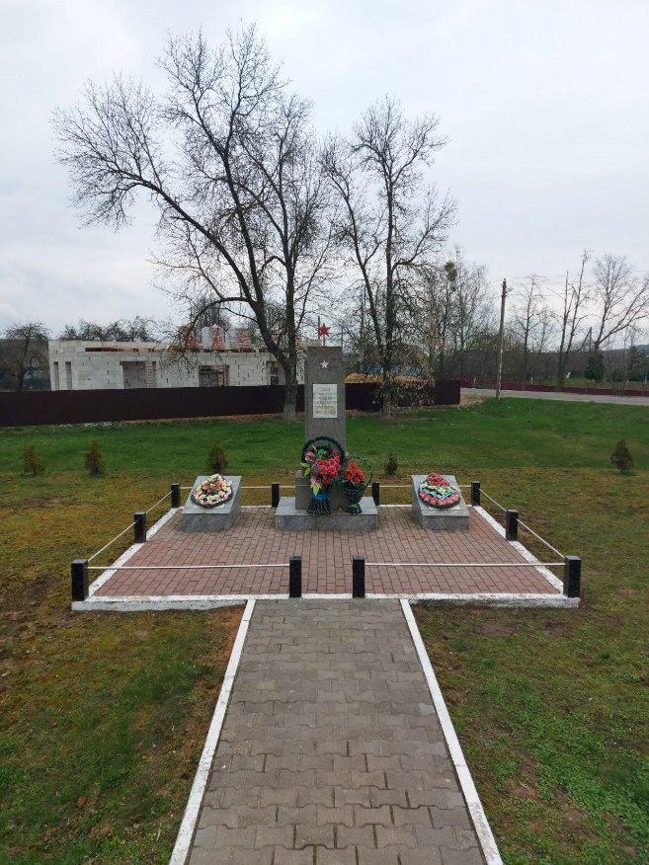
Сейловичский сельский исполнительный комитет
Памятник погибшим землякам
Братская могила семьи Некрашей
Ответственные: ОАО «Сейловичи», Сейловичский сельский исполнительный комитет, ГУО «Сейловичский УПК д/с-СШ», отдел идеологической работы, культуры и по делам молодежи райисполкома
Ответственные: ЗАО «Агрокомбинат Несвижский», Сейловичский сельский исполнительный комитет, ГУО «Новоселковский УПК д/с-СШ», отдел идеологической работы, культуры и по делам молодежи райисполкома

Slide 21
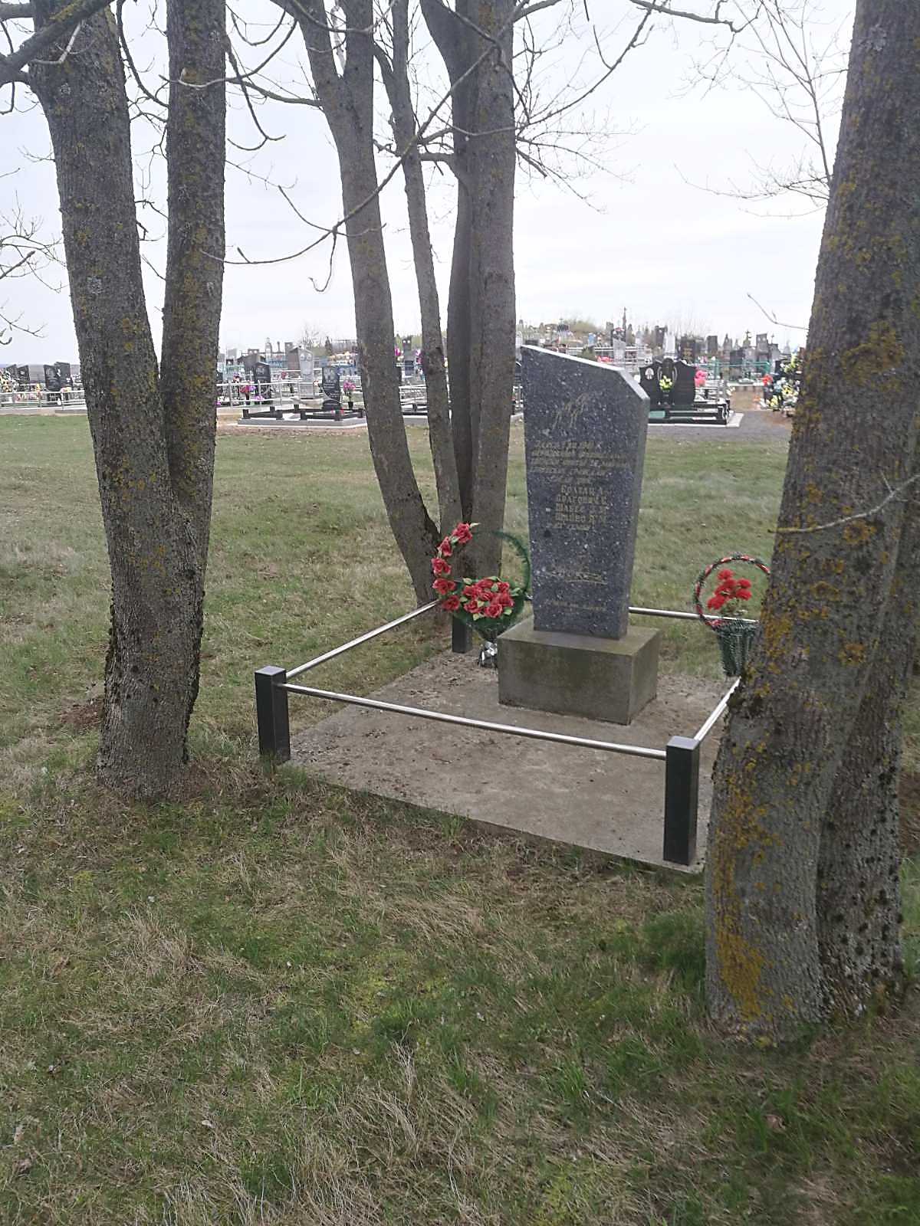
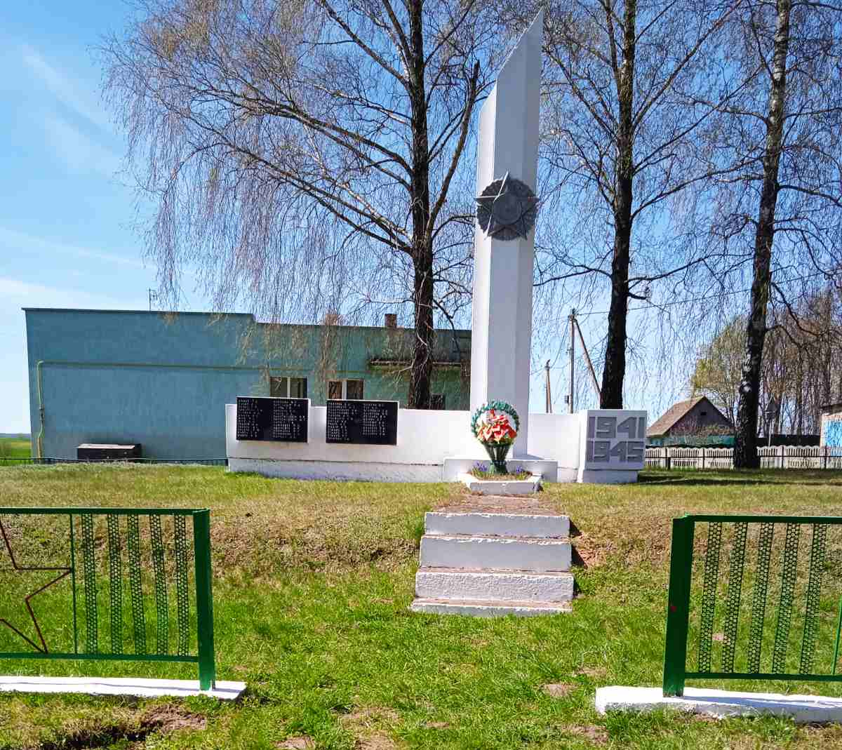
Сейловичский сельский исполнительный комитет
Памятник погибшим землякам
Братская могила жертв фашизма
Ответственные: ОАО «Юшевичи», Сейловичский сельский исполнительный комитет, ГУО «Затурьянский УПК д/с-СШ», Юшевичский СДК, отдел идеологической работы, культуры и по делам молодежи райисполкома
Ответственные: ОАО «Юшевичи», Сейловичский сельский исполнительный комитет, ГУО «Затурьянский УПК д/с-СШ», Юшевичский СДК, отдел идеологической работы, культуры и по делам молодежи райисполкома

Slide 22
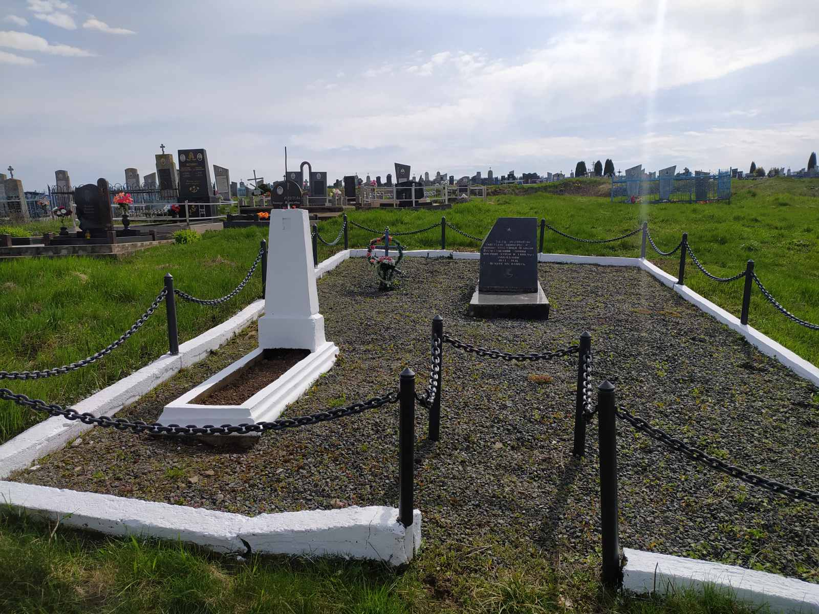
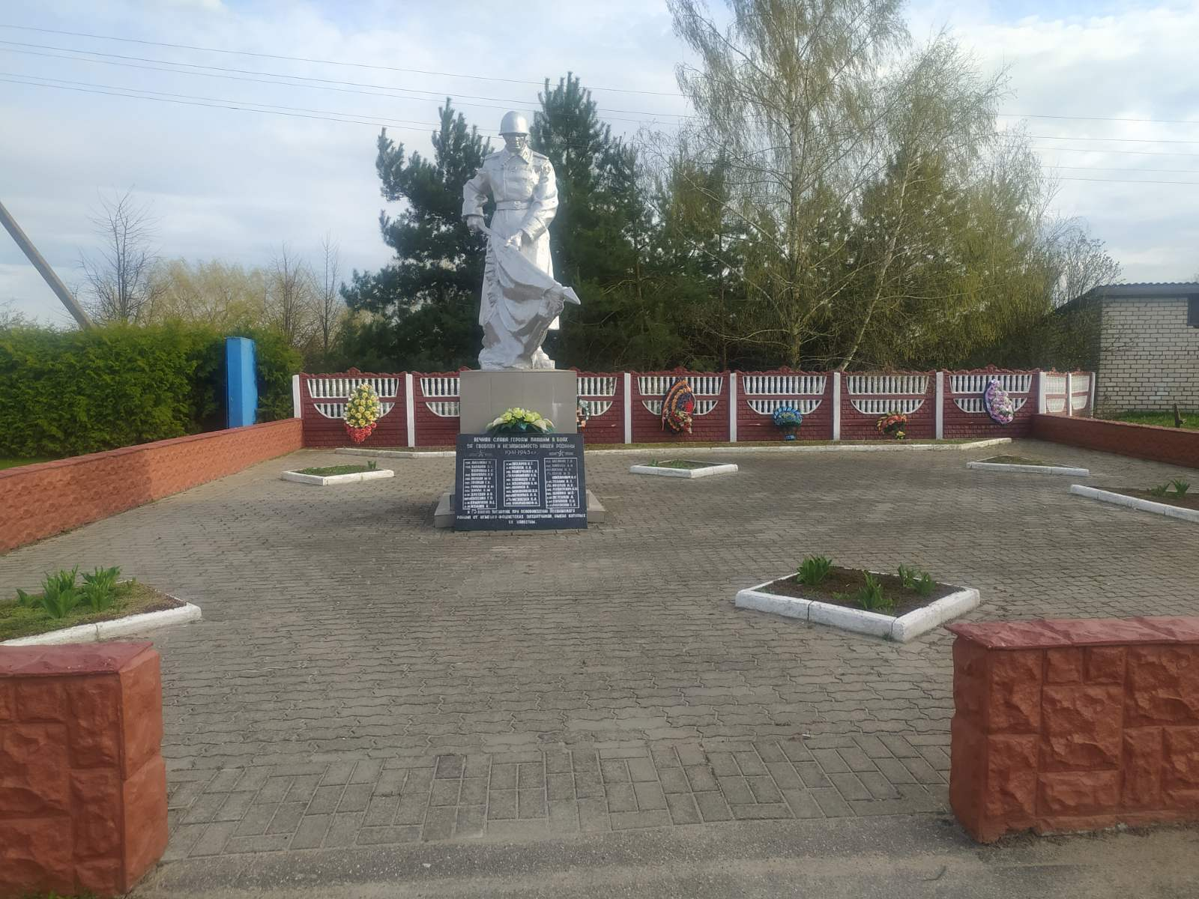
Сновский сельский исполнительный комитет
Братская могила советских воинов
Братская могила жертв умерших от ран и тяжелых болезней в 1944-1946 гг.
Ответственные: СПК «АК Снов», Сновский сельский исполнительный комитет, ГУО «Сновская СШ», отдел идеологической работы, культуры и по делам молодежи райисполкома
Ответственные: СПК «АК Снов», Сновский сельский исполнительный комитет, ГУО «Сновская СШ», ГУК «Сновский СЦК», отдел идеологической работы, культуры и по делам молодежи райисполкома

Slide 23
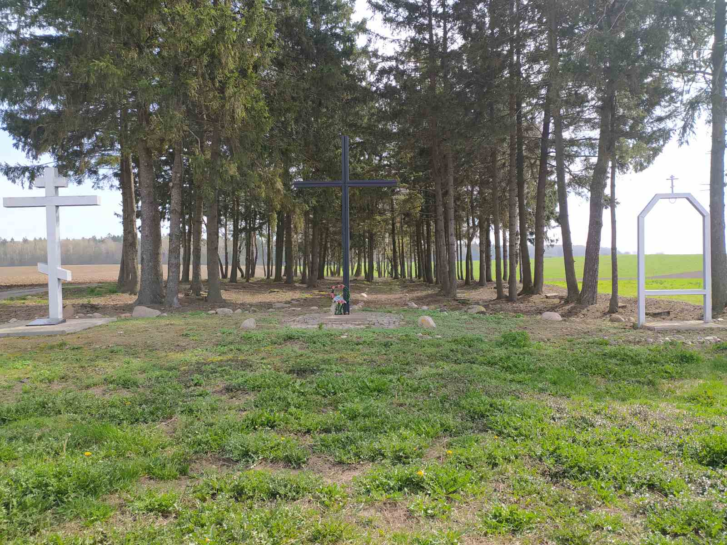
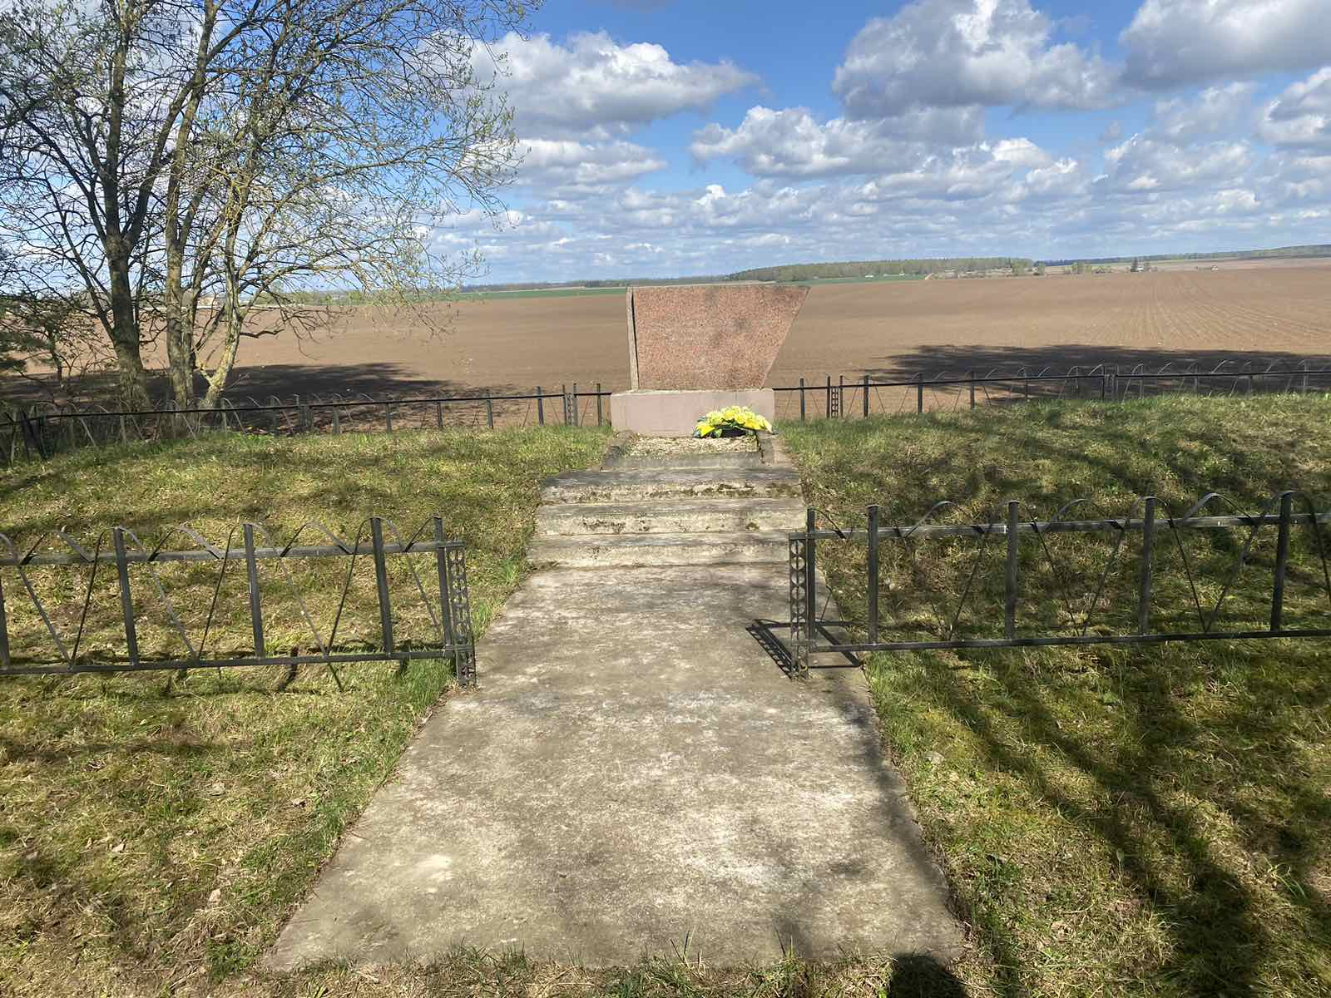
Сновский сельский исполнительный комитет
Братская могила жертв фашизма
Братская могила солдат русской армии. Могила Красноармейцев
Ответственные: СПК «АК Снов», Сновский сельский исполнительный комитет, ГУО «Сновская СШ», отдел идеологической работы, культуры и по делам молодежи райисполкома
Ответственные: СПК «АК Снов», Сновский сельский исполнительный комитет, ГУО «Сновская СШ», отдел идеологической работы, культуры и по делам молодежи райисполкома

Slide 24
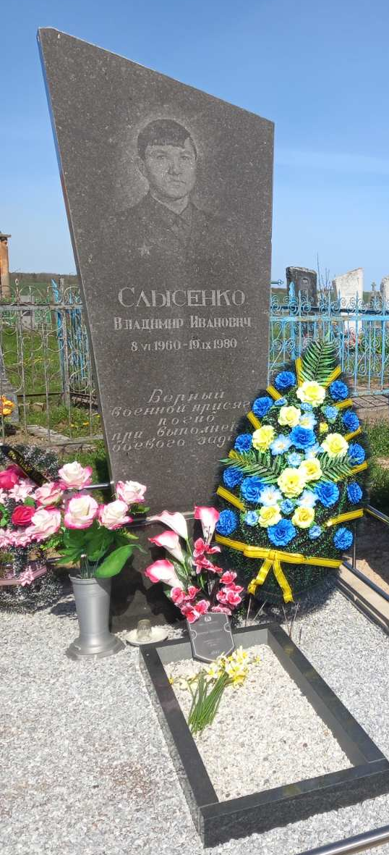
Сновский сельский исполнительный комитет
Могила воина-интернационалиста В.И.Слысенко
Ответственные: СПК «АК Снов», Сновский сельский исполнительный комитет, ГУО «Погорельцевская СШ», отдел идеологической работы, культуры и по делам молодежи райисполкома

Slide 25
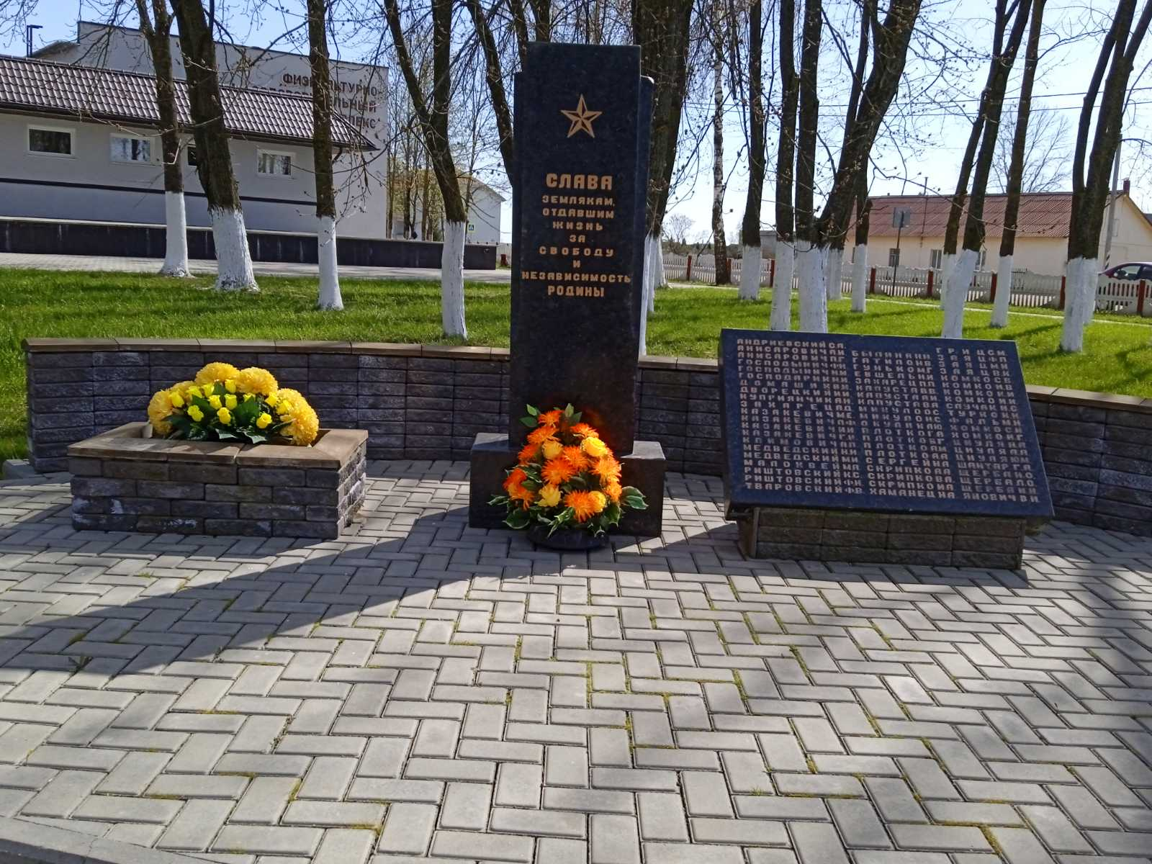
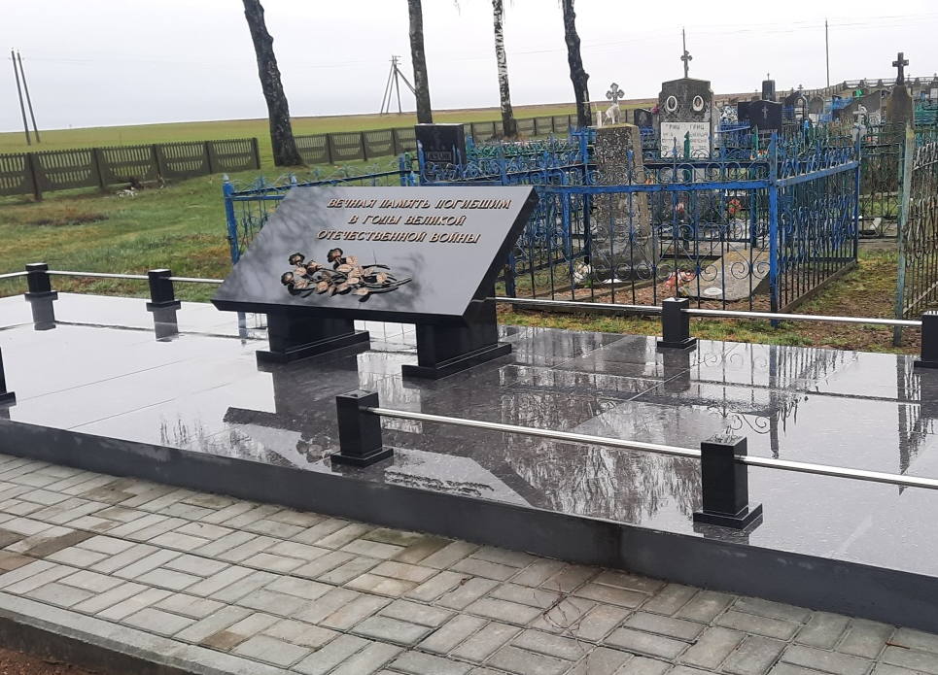
Сновский сельский исполнительный комитет
Братская могила советских воинов
Памятник погибшим землякам
Ответственные: ОАО «Грицкевичи», Сновский сельский исполнительный комитет, ГУО «Грицкевичский УПК д/с-СШ», Грицкевичский СДК, отдел идеологической работы, культуры и по делам молодежи райисполкома
Ответственные: ОАО «Грицкевичи», Сновский сельский исполнительный комитет, ГУО «Грицкевичский УПК д/с-СШ», Грицкевичский СДК, отдел идеологической работы, культуры и по делам молодежи райисполкома

Slide 26
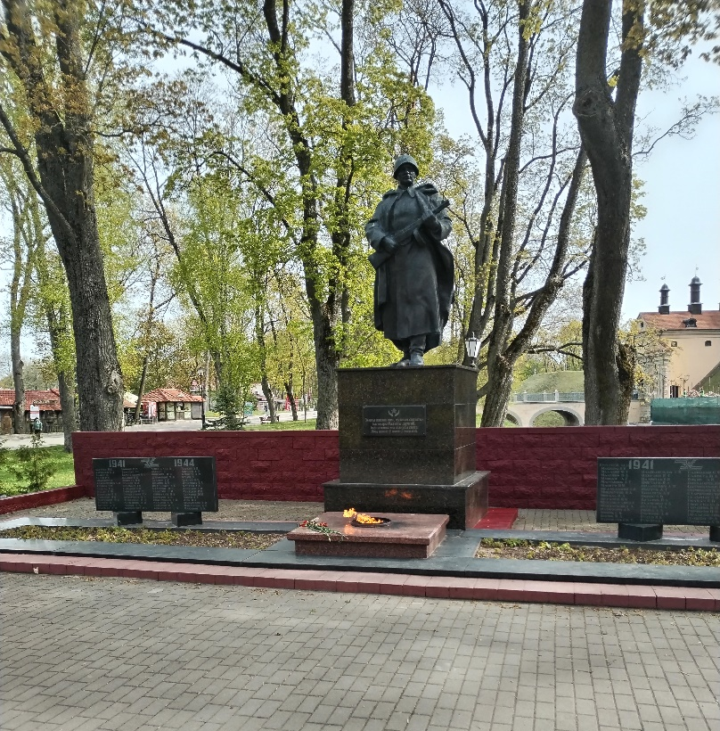
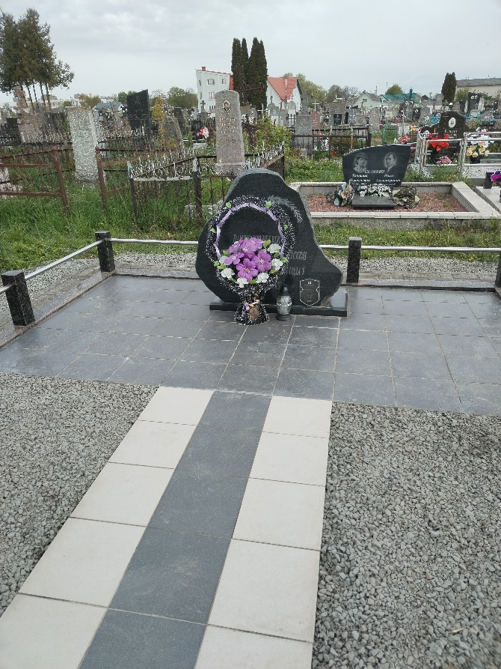
Город Несвиж
Братская могила жертв фашизма
Братская могила советских воинов и партизан
Ответственные: УП «Несвижмское ЖКХ», отдел идеологической работы, культуры и по делам молодежи райисполкома
Ответственные: УП «Несвижмское ЖКХ», ГУО «СШ №3 г.Несвижа», отдел идеологической работы, культуры и по делам молодежи райисполкома

Slide 27
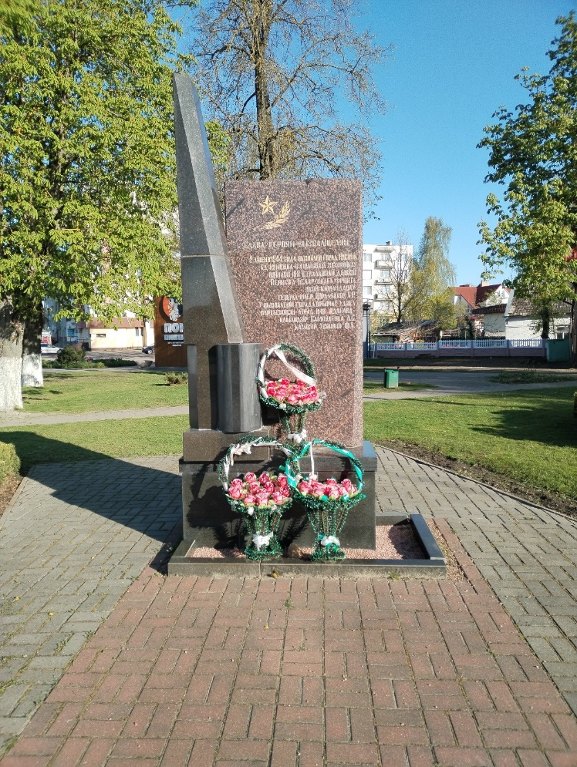
Город Несвиж
Стела «Освобождение»
Ответственные: УП «Несвижмское ЖКХ», ГУО «СШ №1 г.Несвиж», отдел идеологической работы культуры и по делам молодежи райисполкома

Slide 28
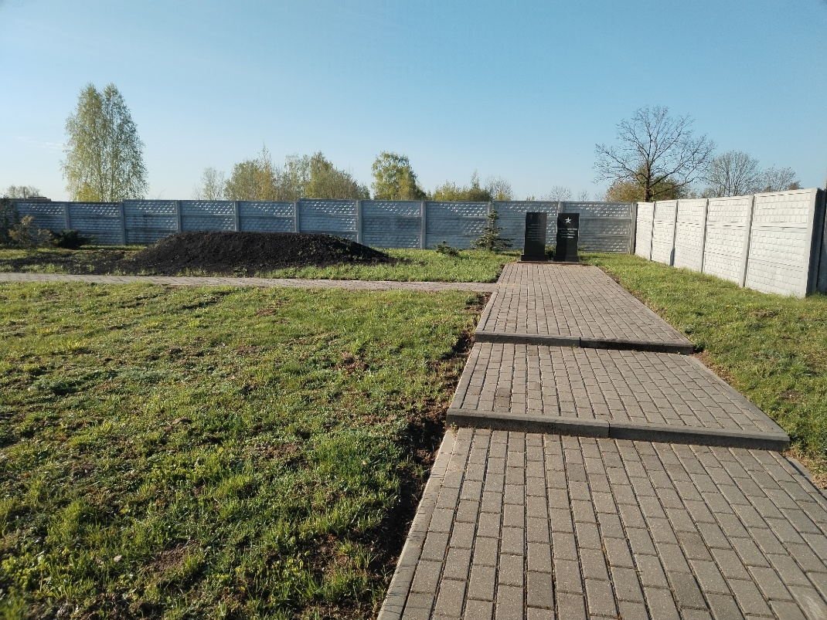
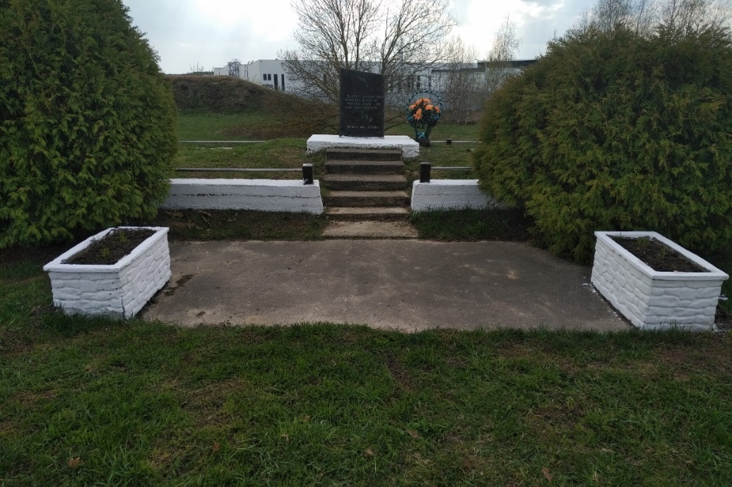
Город Несвиж
Памятный знак жертвам фашизма на месте их казни
Ответственные: УП «Несвижмское ЖКХ», Несвижский РОЧС, отдел идеологической работы, культуры и по делам молодежи райисполкома

Slide 29
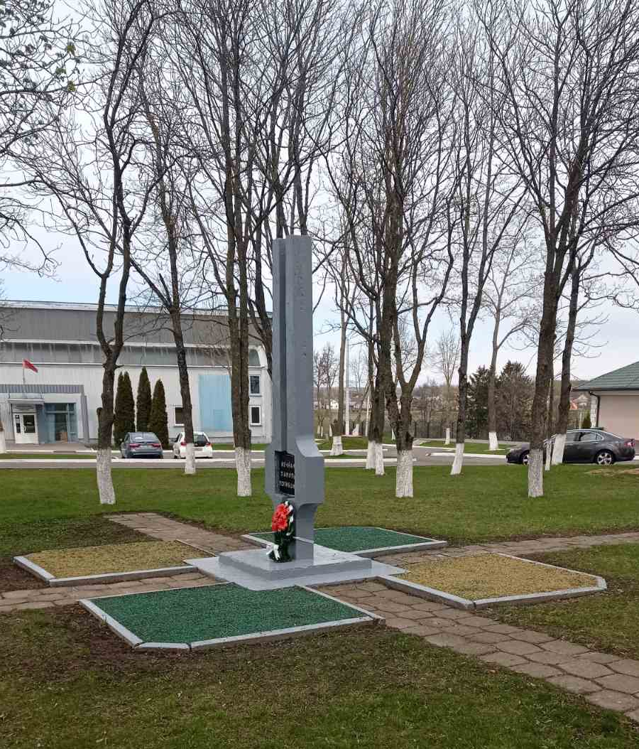
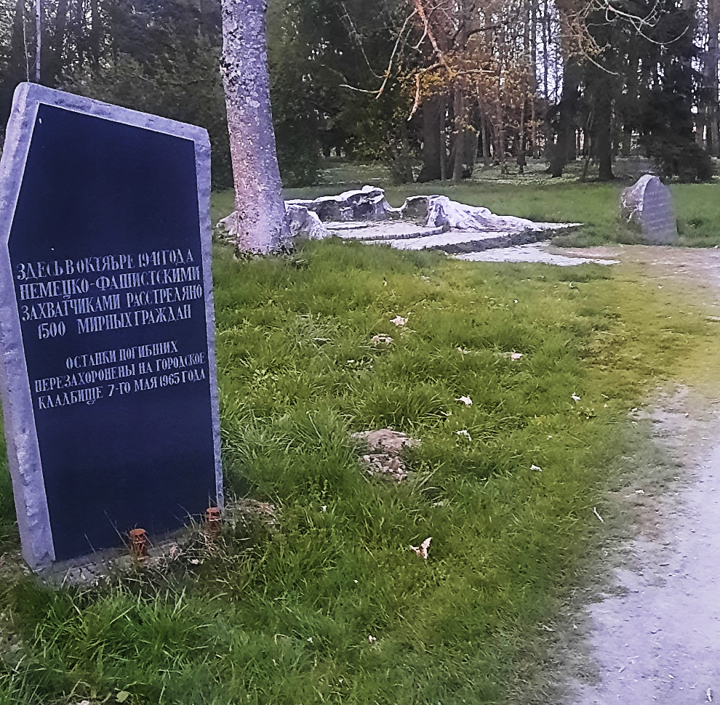
Город Несвиж
Памятный знак жертвам фашизма на месте их казни
Памятный знак жертвам фашизма на месте их казни
Ответственные: УП «Несвижмское ЖКХ», ГУО «Несвижская гимназия», отдел идеологической работы культуры и по делам молодежи райисполкома
Ответственные: УП «Несвижмское ЖКХ», отдел идеологической работы, культуры и по делам молодежи райисполкома

Slide 30
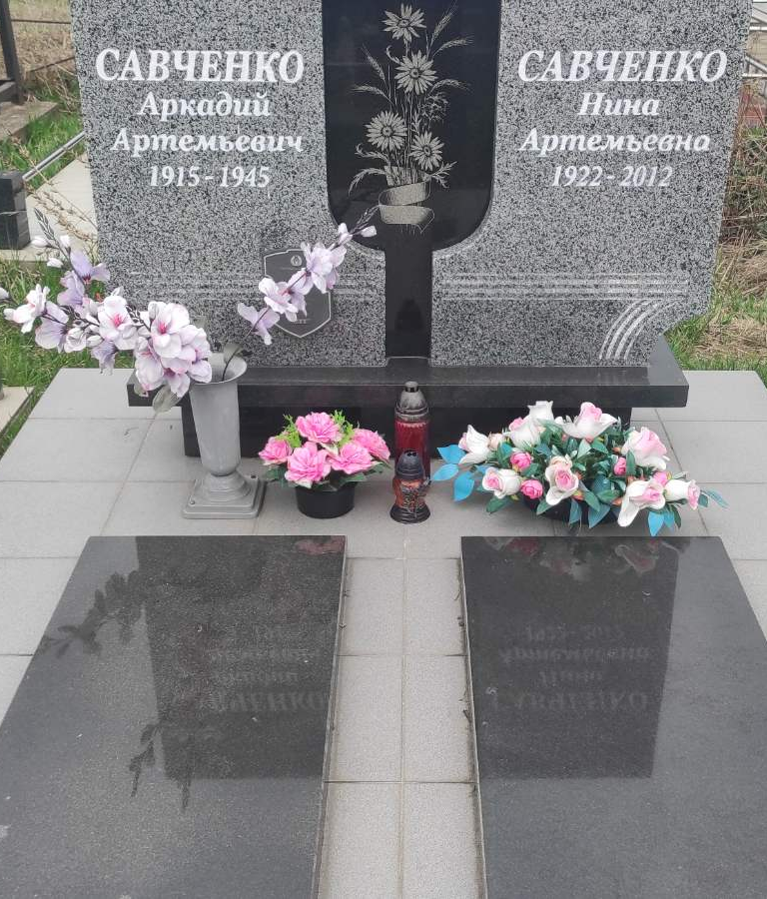

Город Несвиж
Памятный знак жертвам Несвижского гетто
Могила А.А.Савченко
Ответственные: УП «Несвижмское ЖКХ», ГУО «СШ №3 г.Несвижа», отдел идеологической работы культуры и по делам молодежи райисполкома
Ответственные: УП «Несвижмское ЖКХ», ГУО «СШ № г.Несвижа», отдел идеологической работы, культуры и по делам молодежи райисполкома

Slide 31


Город Несвиж
Могилы воинов-интернационалистов
Ответственные: УП «Несвижмское ЖКХ», ГУО «СШ №3 г.Несвижа», отдел идеологической работы, культуры и по делам молодежи райисполкома

